Slide 1
Tema 13. Biotecnoloxía
Bloque 5

Slide 2
Índice
A TECNOLOXÍA DO ADN RECOMBINANTE
CLONACIÓN DO ADN
AMPLIFICACIÓN DE ADN MEDIANTE A PCR
A SECUENCIACIÓN DO ADN
CLONACIÓN EN ORGANISMOS PLURICELULARES. REPROGRAMACIÓN
A EDICIÓN XENÉTICA: O SISTEMA CRISPR-Cas
APLICACIÓNS DA BIOTECNOLOXÍA
IMPLICACIÓNS ÉTICAS DA BIOTECNOLOXÍA

Slide 3
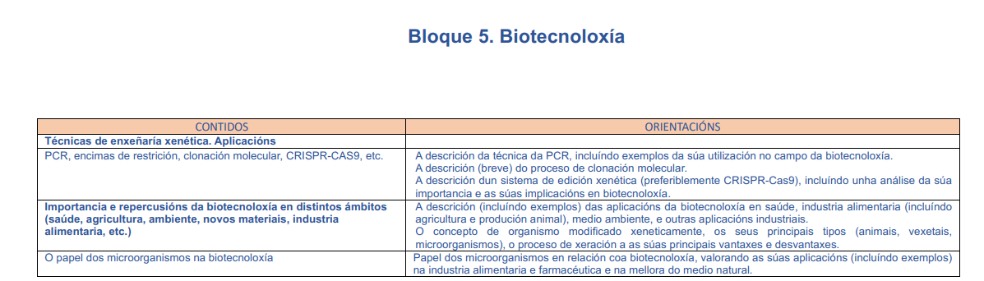

Slide 4
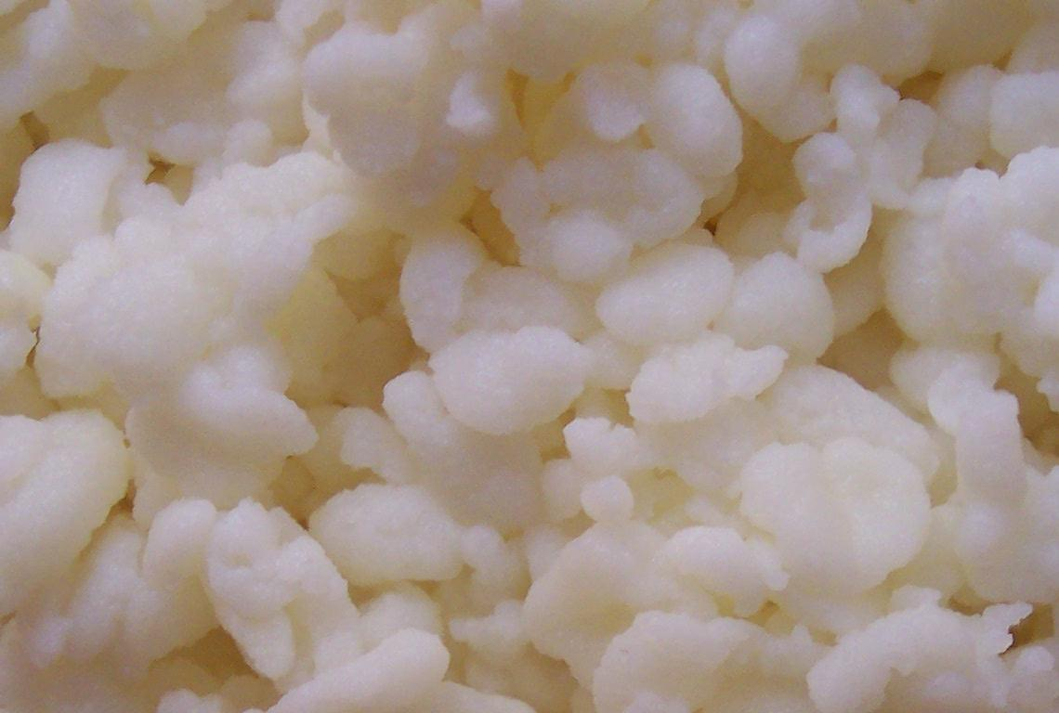
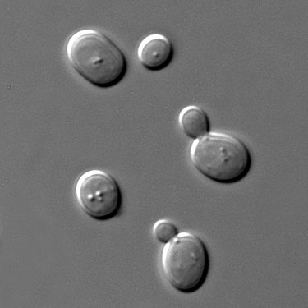
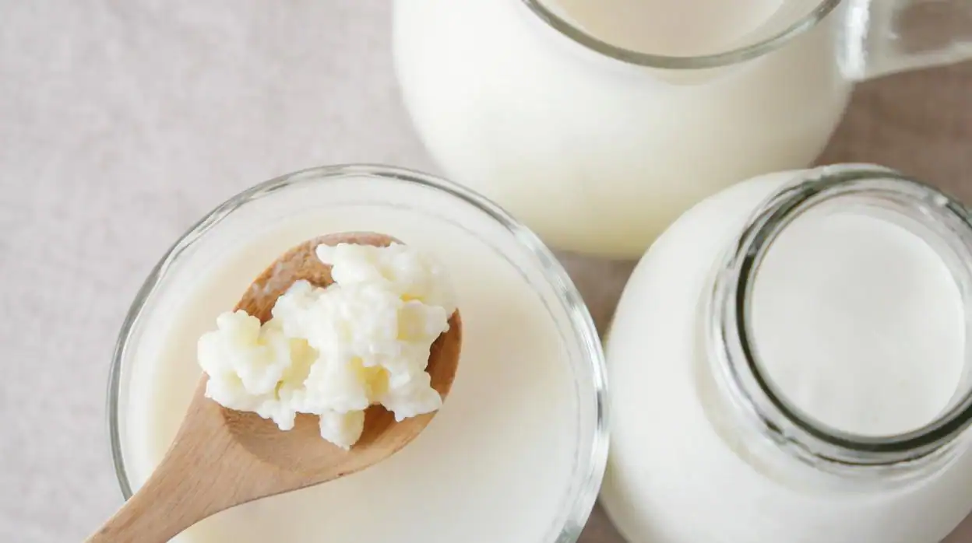
BIOTECNOLOXÍA
Conxunto de técnicas mediante as cales os seres humanos obteñen ou melloran produtos empregando para elo outros seres vivos. Exemplos tradicionais son a fabricación de queixos e iogures a partir da actividade de bacterias do xénero Lactobacillus, e de bebidas alcohólicas ou pan co uso do lévedo Sacharomyces cerevisidae.
Lactobacillus bulgaricus
Sacharomyces cerevisidae

Slide 5
BIOTECNOLOXÍA: ENXEÑARÍA XENÉTICA
A enxeñaría xenética é unha rama da biotecnoloxía, que consiste na manipulación dos xenes para controlar a súa expresión. Permite actuar a nivel celular, eliminando ou modificando xenes que poden resultar nocivos, multiplicando fragmentos de ADN de interese ou a creación de moléculas de interese. Neste tema veremos as diferentes técnicas que na actualidade son empregadas en enxeñaría xenética.
TÉCNICA DO ADN RECOMBINANTE
CLONACIÓN DE ADN
SECUENCIACIÓN
CLONACIÓN DE PLANTAS E ANIMAIS
EDICIÓN CRISPR-Cas
Ademais das súas aplicacións en campos como saúde, medio ambiente, antropoloxía, medicina forense, etc…

Slide 6
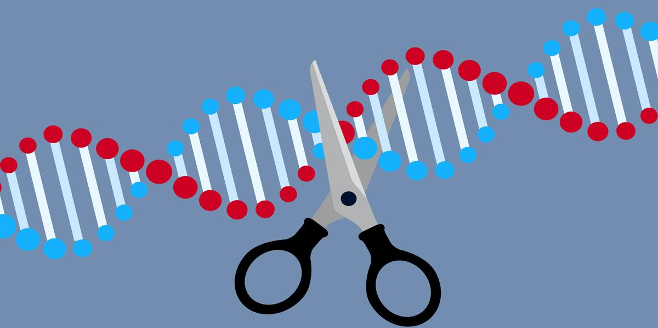
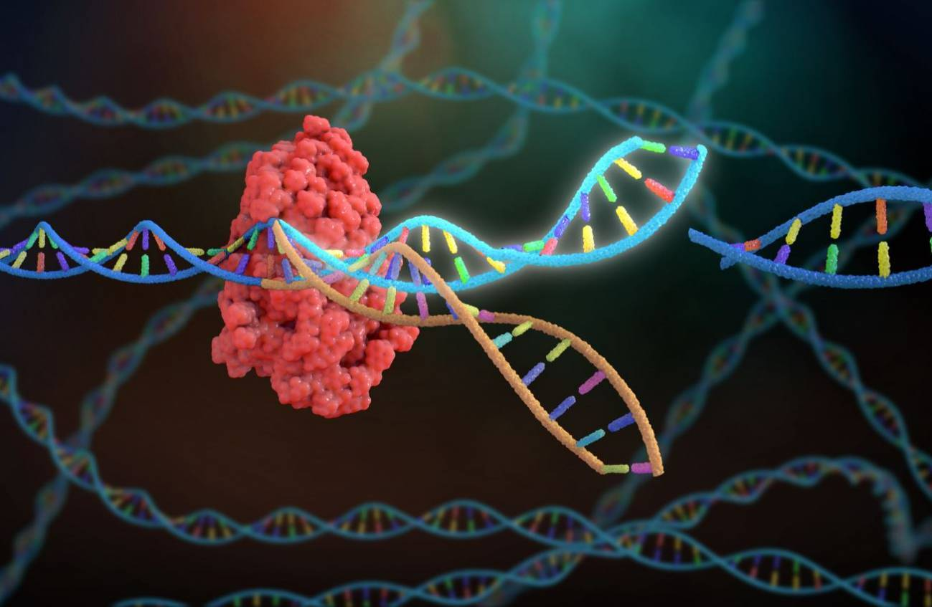
ENXEÑARÍA XENÉTICA: ENZIMAS DE RESTRICIÓN E ADN RECOMBINANTE
ADN recombinante é un ADN sintetizado de forma artificial que está formado pola unión de ADN de diferentes procedencias (diferentes especies). Como é posible a síntese deste ADN? Coa acción dos enzimas de restrición.
Enzimas de restrición son enzimas endonucleases, especializadas en cortar fragmentos de ADN (ruptura dos enlaces fosfodiéster) por localizacións concretas. Son coñecidas por elo como tesoiras moleculares.

Slide 7
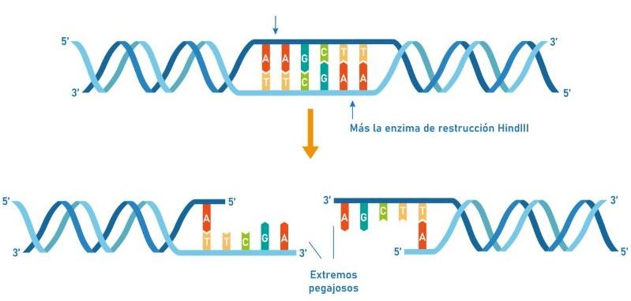
Como actúan os enzimas de restrición?
Recoñecen secuencias de nucleótidos concretas, todas elas de carácter palindrómico. Cada enzima recoñece unha secuencia concreta.
Cortan o ADN no sector onde está esa secuencia. Pode deixar un corte limpo ou un corte de extremos cohesivos.
Se os extremos son limpos, o enzima engadirá nucleótidos para facelos cohesivos (no debuxo sinalados como pegajosos, en inglés nomeados como sticky).

Slide 8

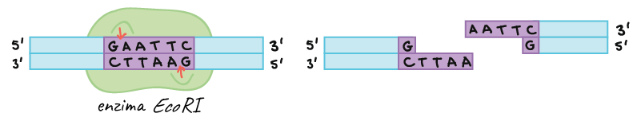
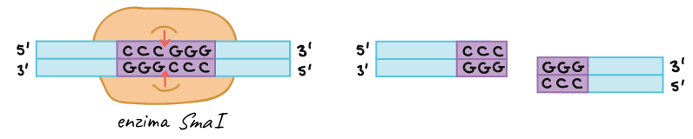
CORTE CON EXTREMOS COHESIVOS
CORTE CON EXTREMOS ROMOS
(CORTE LIMPO)

Slide 9
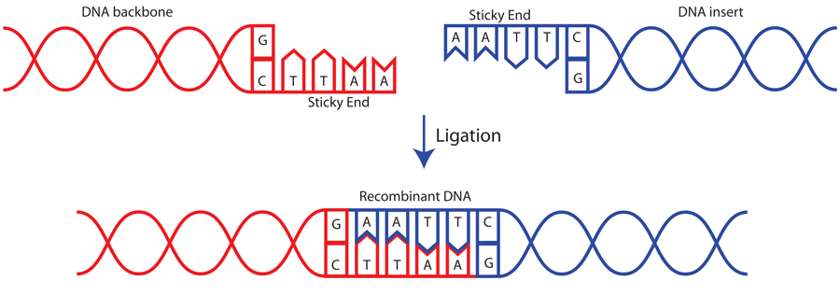
Como actúan os enzimas de restrición?
A grande importancia do uso destes enzimas é que moléculas de ADN de procedencia diversa, que foron cortados polo mesma enzima de restrición (pola mesma tesoira) teñen a capacidade de unirse. Esa unión é levada a cabo por ADN ligases. O ADN que resulta da unión é coñecido como ADN recombinante.

Slide 10
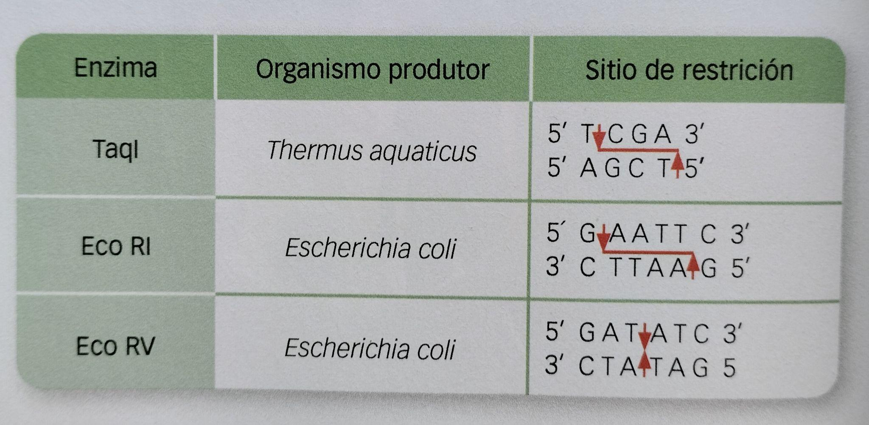
Como se nomean os enzimas de restrición?
NOME DA BACTERIA DA QUE PROCEDEN + NATUREZA (R) + NÚMERO (orde de descubremento)

Slide 11
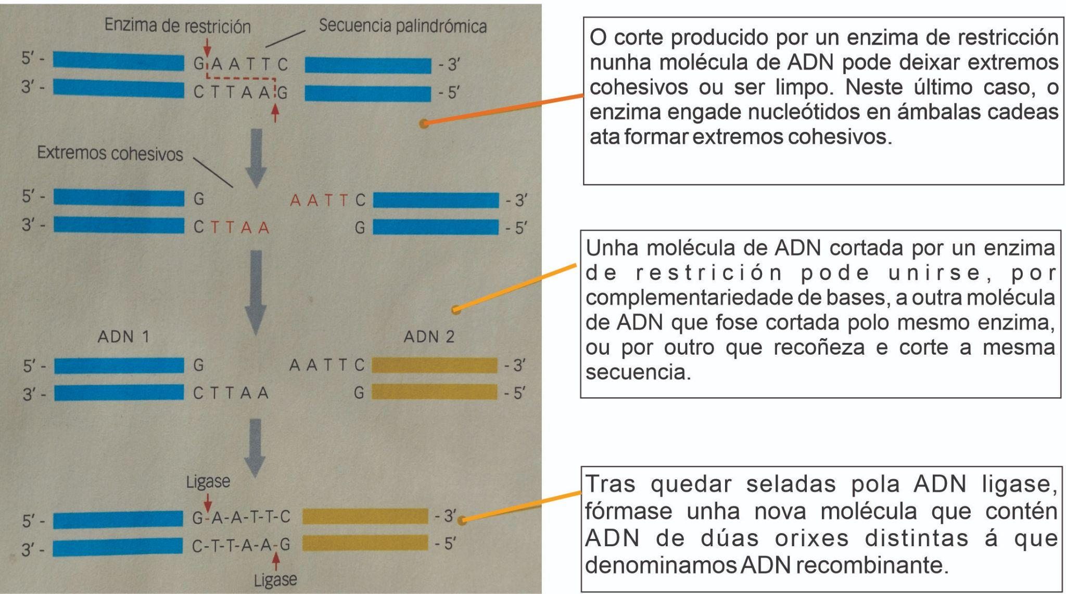
Como actúan os enzimas de restrición?

Slide 12
ENXEÑARÍA XENÉTICA: ENZIMAS DE RESTRICIÓN E ADN RECOMBINANTE
En bioloxía molecular, un clon é unha molécula idéntica a outra da que procede. A tecnoloxía do ADN recombinante permite clonar fragmentos de ADN para conseguir un xene ou un xenoma. As aplicacións son moi amplas.
QUE SE PRECISA PARA CLONAR ADN?
ADN a clonar
VECTOR
Axente biolóxico empregado para introducir o ADN a copiar nunha célula
ENZIMAS DE RESTRICIÓN
ORGANISMO RECEPTOR

Slide 13
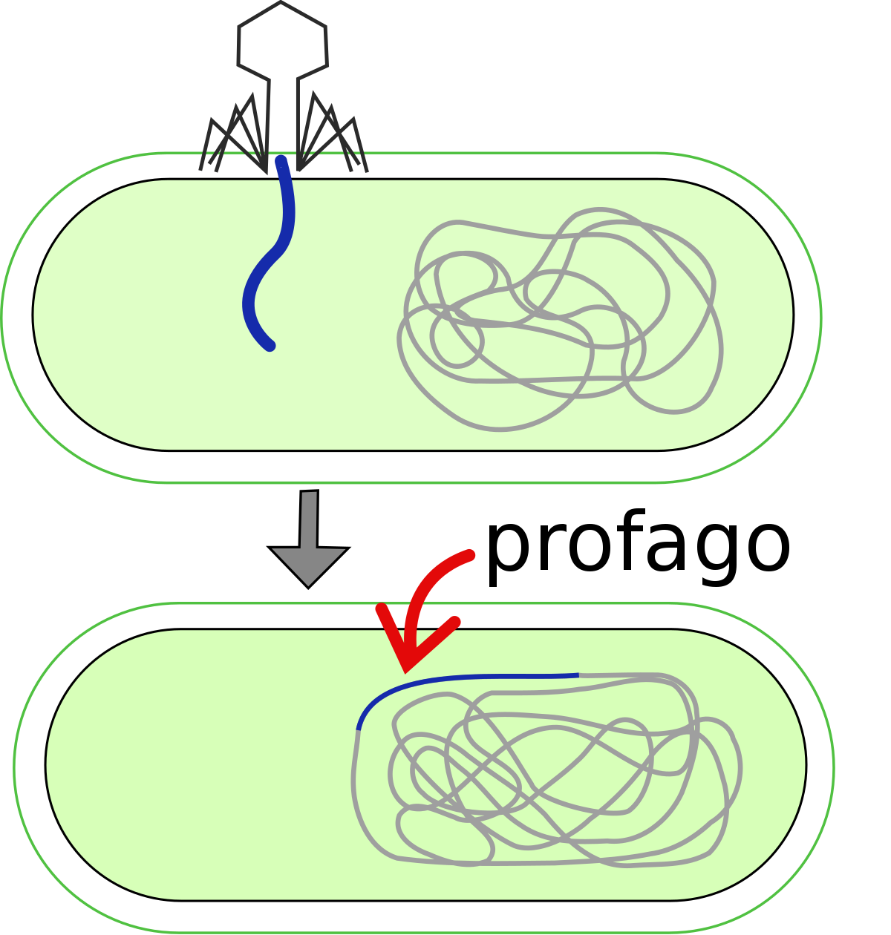
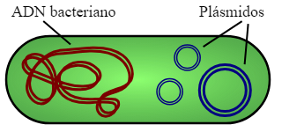
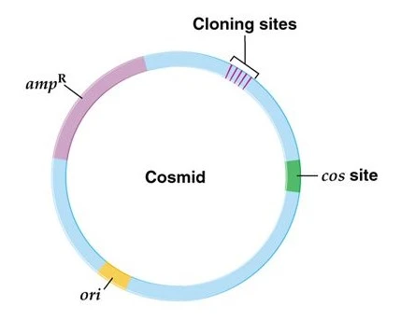
Virus bacteriófagos (profagos): infectan bacterias con moita rapidez. Poden transportar ata 15 kpb. Destaca fago λ.
Tipos de vectores
Plásmidos: poden transportar ata 10 kpb.
Cósmidos: moléculas circulares de ADN híbridas de fagos λ e plásmidos. Transportan ata 45 kpb.
Cromosomas bacterianos artificiais (BAC): ata 500 kpb.
Cromosomas artificiais de lévedos (YAC): empregados en células eucariotas. Transportan ata 1000 kpb.

Slide 14
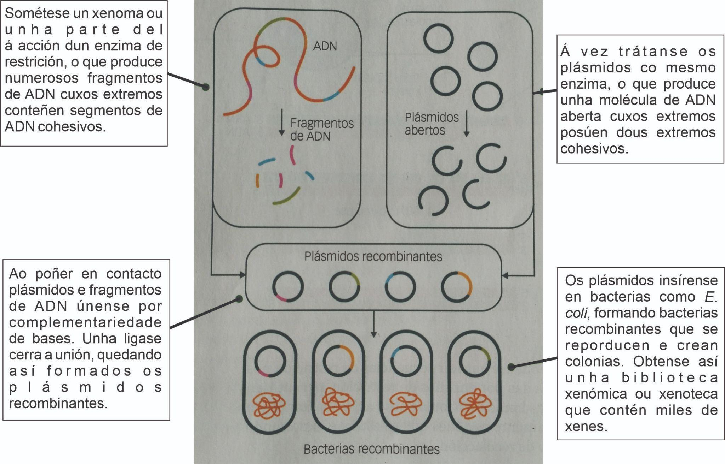
Como se crean esas moléculas de ADN recombinante? Un exemplo cun plásmido.
XENOTECA

Slide 15
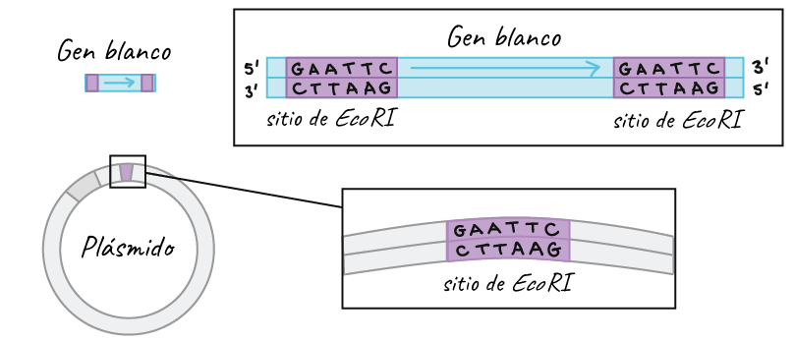
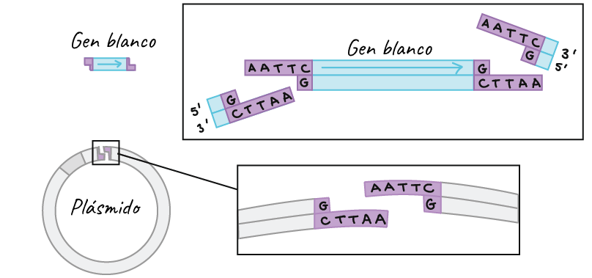
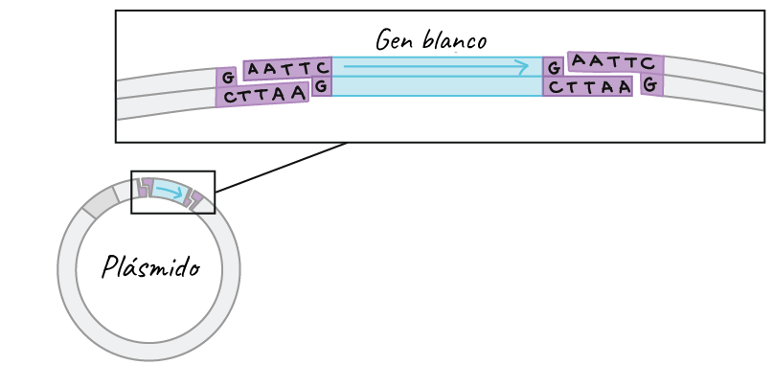
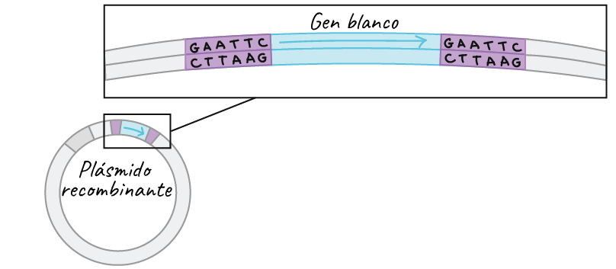
O xene “blanco” é o que se quere incorporar (para ser clonado). O plásmido é o vector. O enzima de restrición é EcoRI.
2. O xene e o plásmido son cortados (dixeridos) por EcoRI. Creánse extremos cohesivos.
3. As moléculas de ADN dixeridas xúntanse no mesmo medio. As ADN ligases actúan unindo os bordes cohesivos por complementariedade de bases. O xene inicial queda incluido dentro do plásmido.

Slide 16
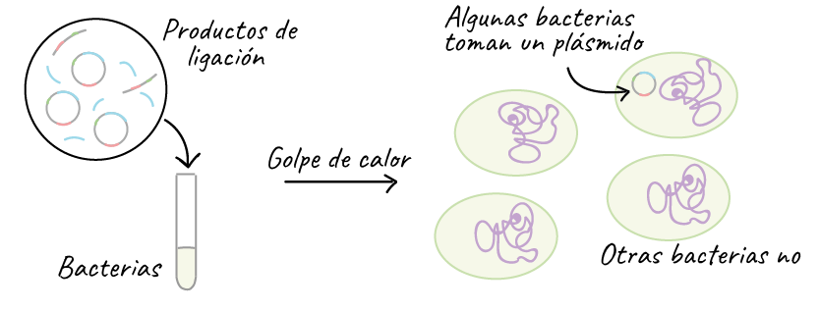
Despois da multiplicación (clonación) do xene no interior de bacterias, as moléculas clonadas teñen que ser recuperadas: selección dos xenes clonados dentro da xenoteca.
Como se seleccionan as que interesan?

Slide 17
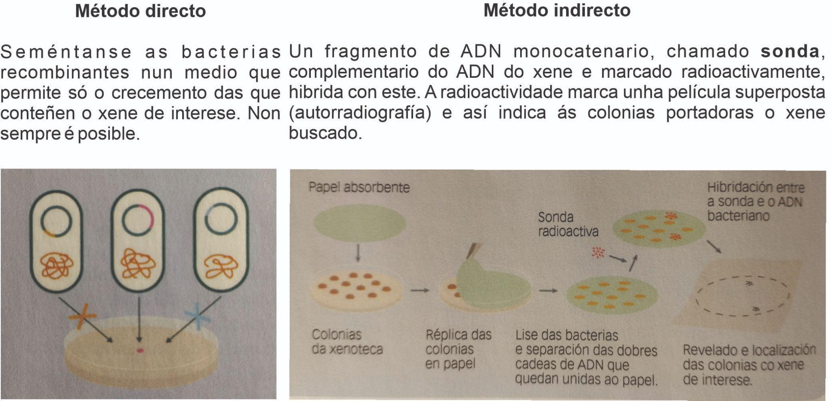

Slide 18
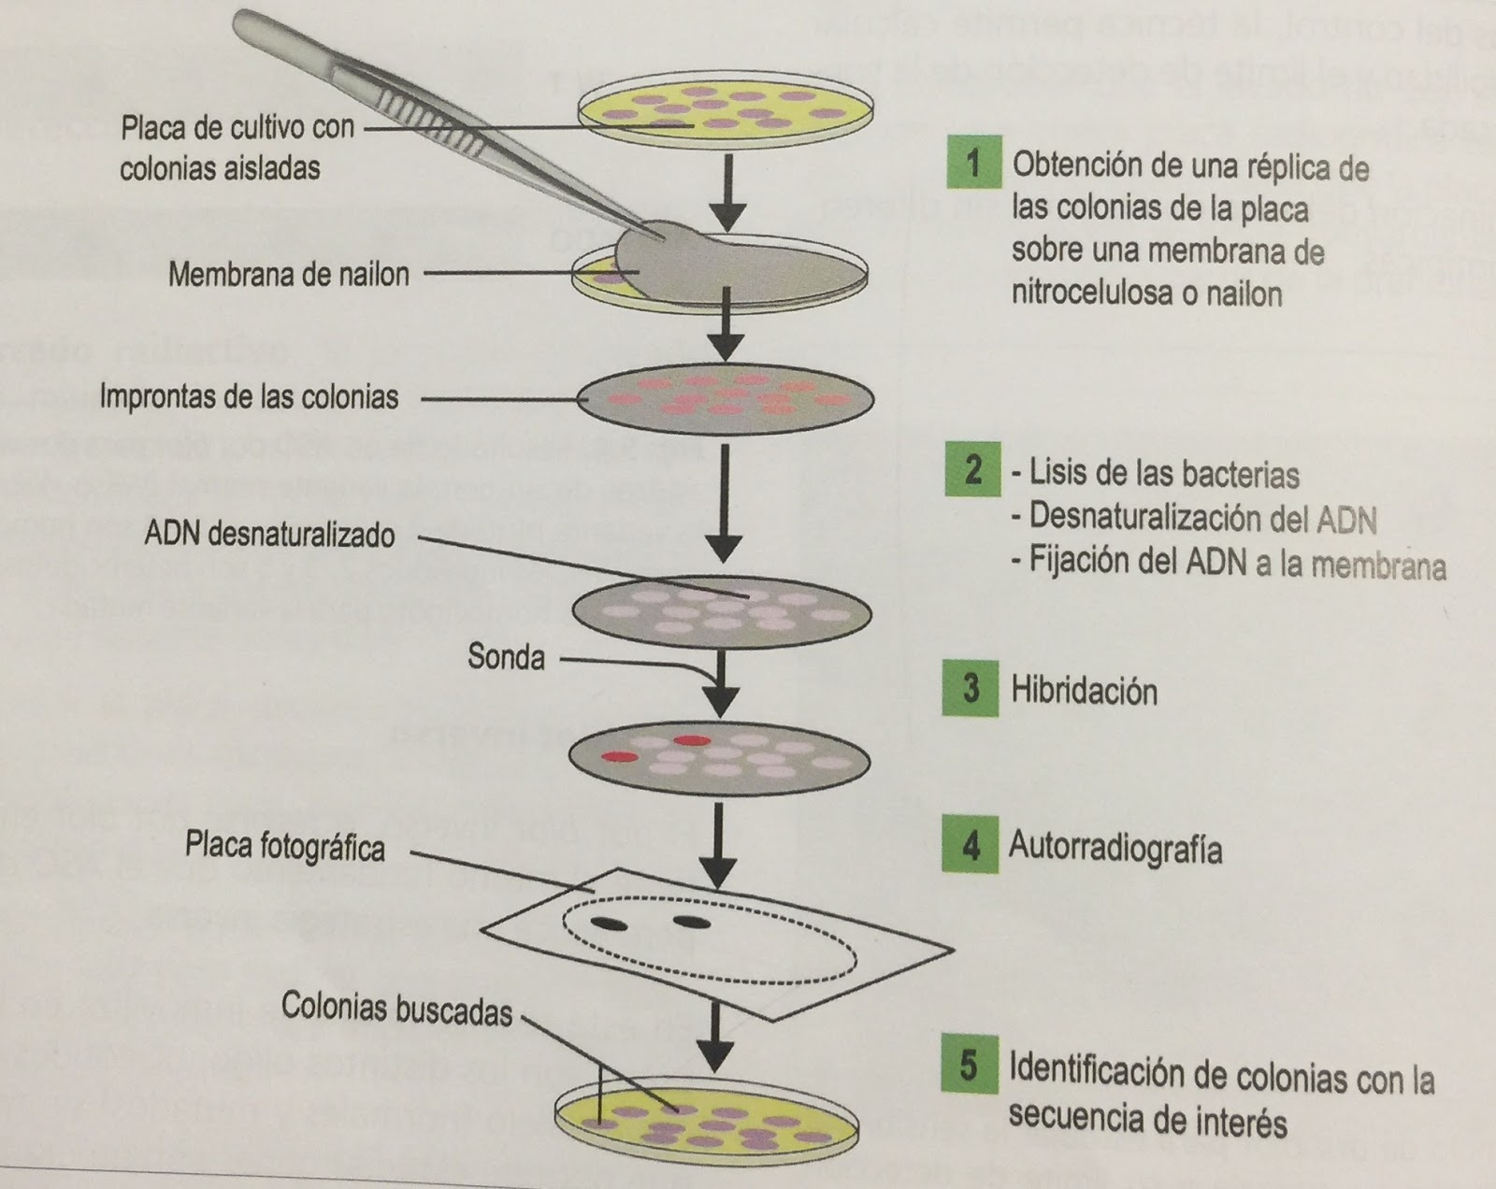

Slide 19
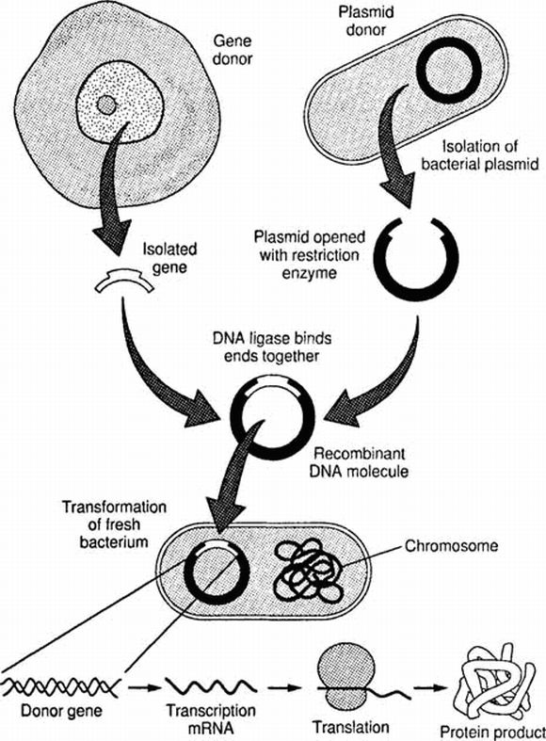
Poñamos un exemplo da clonación de ADN empregando enzimas de restrición e ADN recombinante: a síntese de insulina.
A insulina é unha proteína que metaboliza a glicosa. A falta dela ou o seu mal funcionamento provoca a diabete. Os enfermos de diabete necesitan inxectarse insulina, xa que a propia ou ben non funciona ou ben non é sintetizada.
Emprégase E. coli ou Saccaromyces cerevisidae.
Antes a insulina que se empregaba era extraída do páncreas de gando bovino e porcino, o cal podía provocar unha resposta inmune.

Slide 20
Outros exemplos:
Hormona do crecemento: antes obtíñase da glándula pituitaria de cadáveres. Había casos de enfermidade de Creutzfeldt-Jacob. Dende 1985 emprégase E. coli ou células de mamíferos. Substancia de dopaxe en atletas.
Factor coagulación VIII: proteína que permite a coagulación do sangue, non presente ou de mal funcionamento en enfermos de hemofilia. Antes da existencia da técnica do ADN recombinante obtíñase de sangue de doantes; era precisa moita e había risco de transmitir enfermidades.
Vacinas da hepatite B….

Slide 21
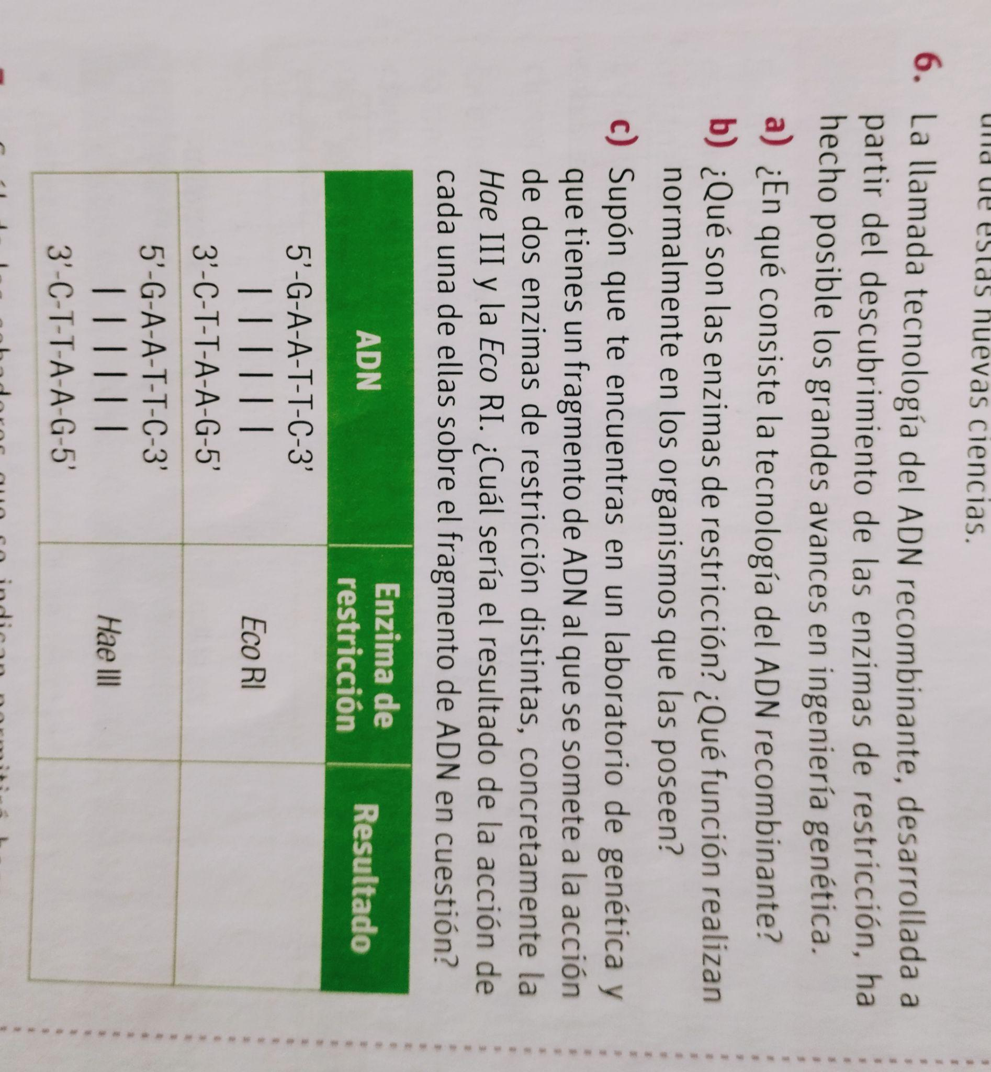

Slide 22
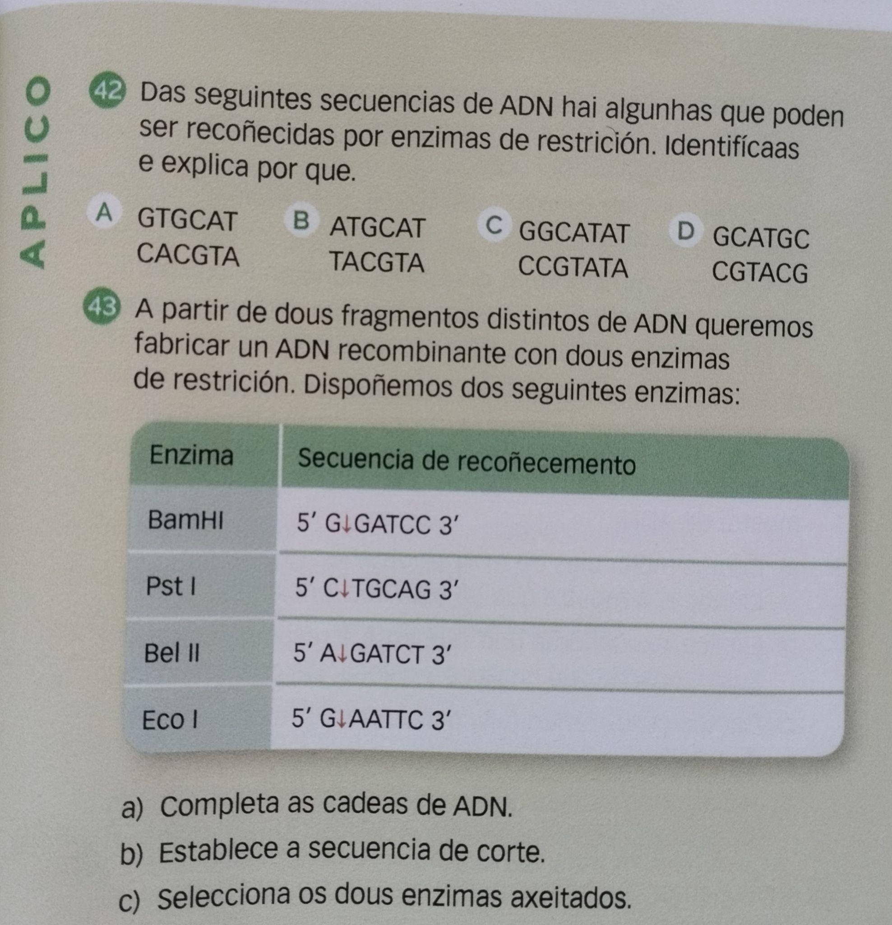

Slide 23
ENXEÑARÍA XENÉTICA: XENOTECAS DE ADN COMPLEMENTARIO (ADN_{C})
Outra técnica empregada en enxeñaría xenética para obter fragmentos de ADN de interese é a síntese de ADN complementario.
Os enzimas de restrición, cando se traballa con eucariotas, permiten obter múltiples copias dun xene, pero ese xene vai levar intróns e exóns, e por tanto é necesario que o ARN transcrito primario madure.
A síntese de ADNc permite facer o camiño “inverso”: obter un ADN de cadea sinxela a partir dun ARNm maduro, coa axuda da enzima ADN transcriptase inversa ou retrotranscriptase. Co ADNc obtido poderá sintetizarse outro de cadea dobre que non ten intróns e que pode ser traducido por bacterias.
XENOTECAS son bibliotecas de ADN, que poden estar formadas por moléculas completas (exóns e intróns; xenotecas xenómicas) ou por ADNc.

Slide 24
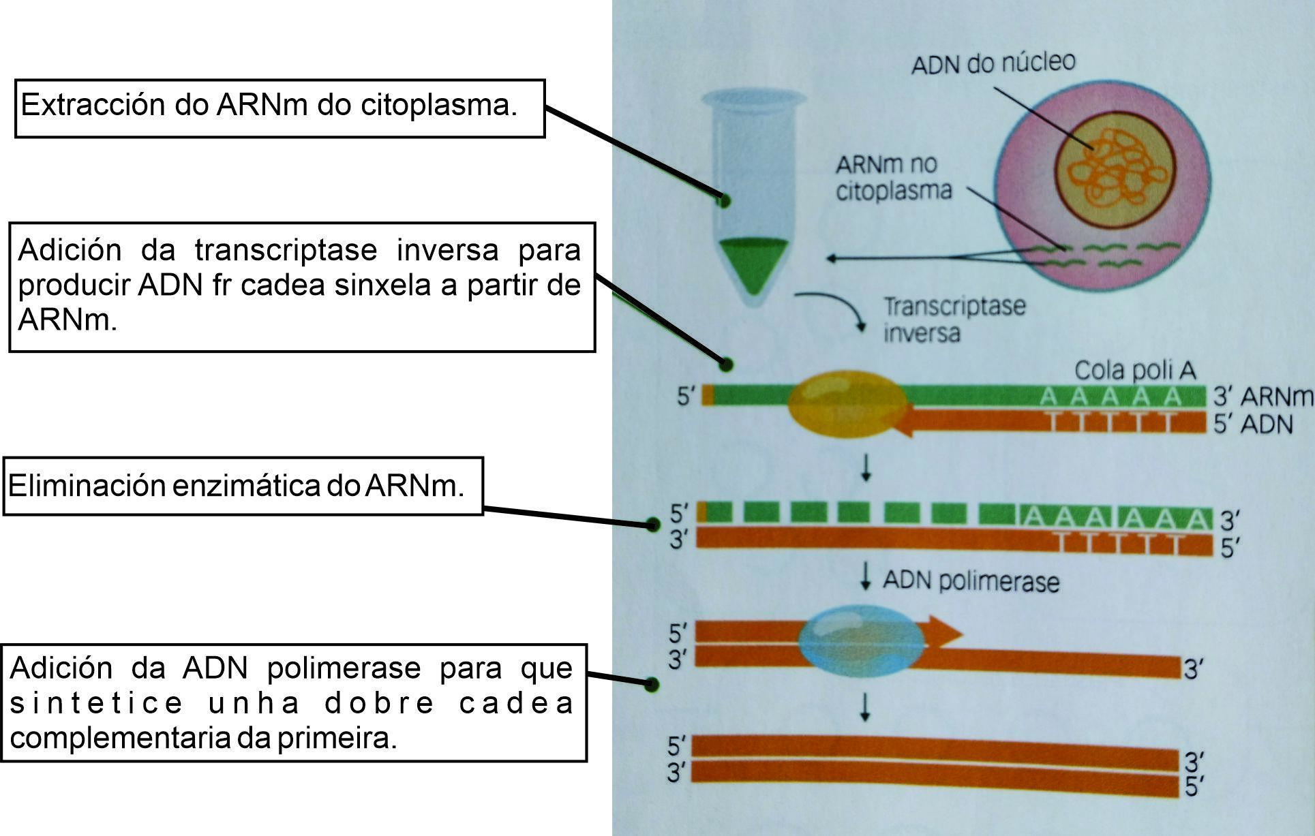

Slide 25
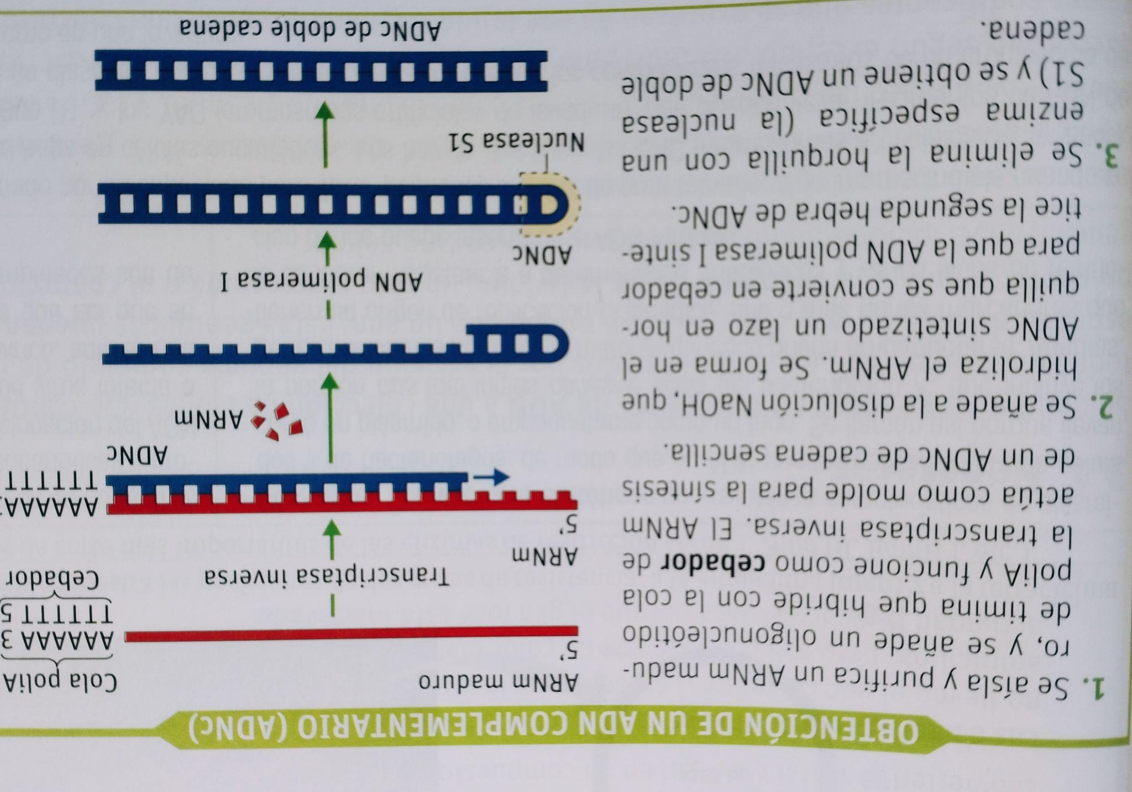

Slide 26
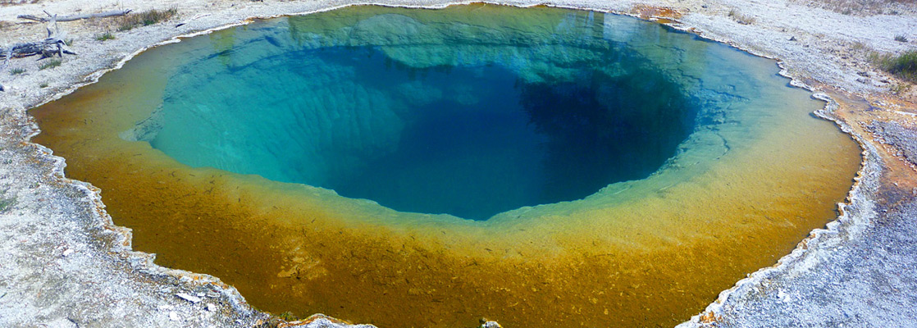
ENXEÑARÍA XENÉTICA: AMPLIFICACIÓN DE ADN MEDIANTE A PCR
A reacción en cadea da polimerasa (Polymerase Chain Reaction, PCR) é outra das ferramentas imprescindibles en bioloxía molecular e enxeñaría xenética. Foi desenvolvida polo bioquímico estadounidense Kary Mullis en 1985.
Unha das claves do método está nas augas termais do Parque Yellowstone (USA), onde foi descuberta a bacteria termófila Thermus aquaticus, que pode vivir en augas a temperaturas de 80ºC. A ADN polimerasa (Taq) que traballa na replicación do seu ADN non se desnaturaliza a esa temperatura.
Lower Geyser Basin, no Parque de Yellowstone.

Slide 27
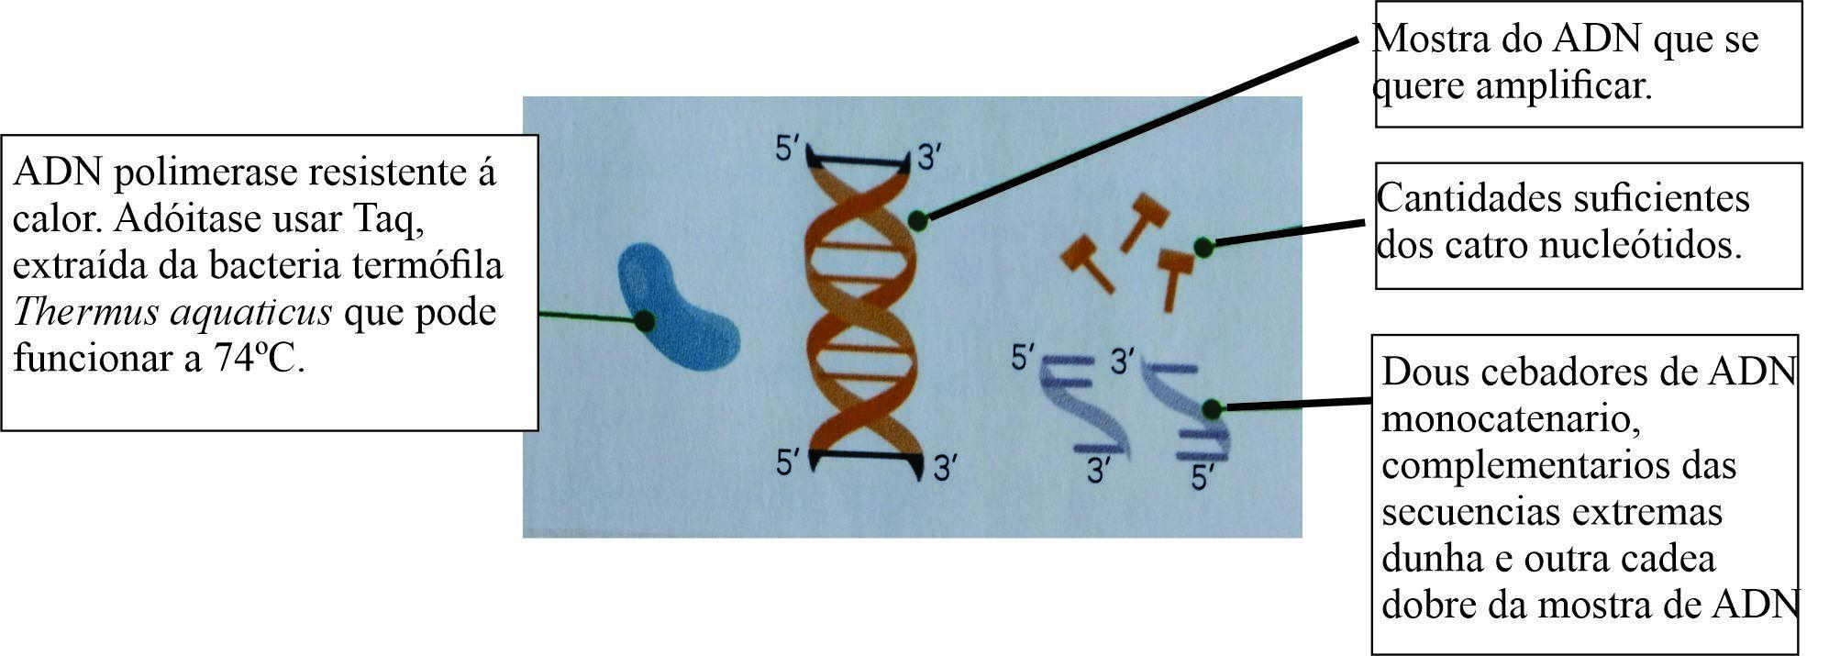
ENXEÑARÍA XENÉTICA: AMPLIFICACIÓN DE ADN MEDIANTE A PCR
A reacción en cadea da polimerase (PCR Polymerase Chain Reaction) é unha técnica de clonación acelular que permite amplificar (obter millóns de copias) dun fragmento de ADN cando a mostra de partida é moi pequena.
QUE SE PRECISA PARA AMPLIFICAR O ADN MEDIANTE UNHA PCR?

Slide 28
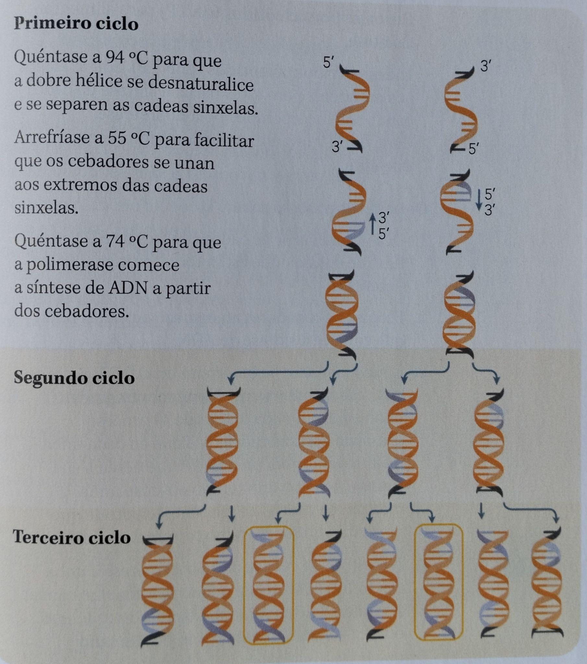
ENXEÑARÍA XENÉTICA:
AMPLIFICACIÓN DE ADN
MEDIANTE A PCR
Desnaturalización
Hibridación
Elongación

Slide 29
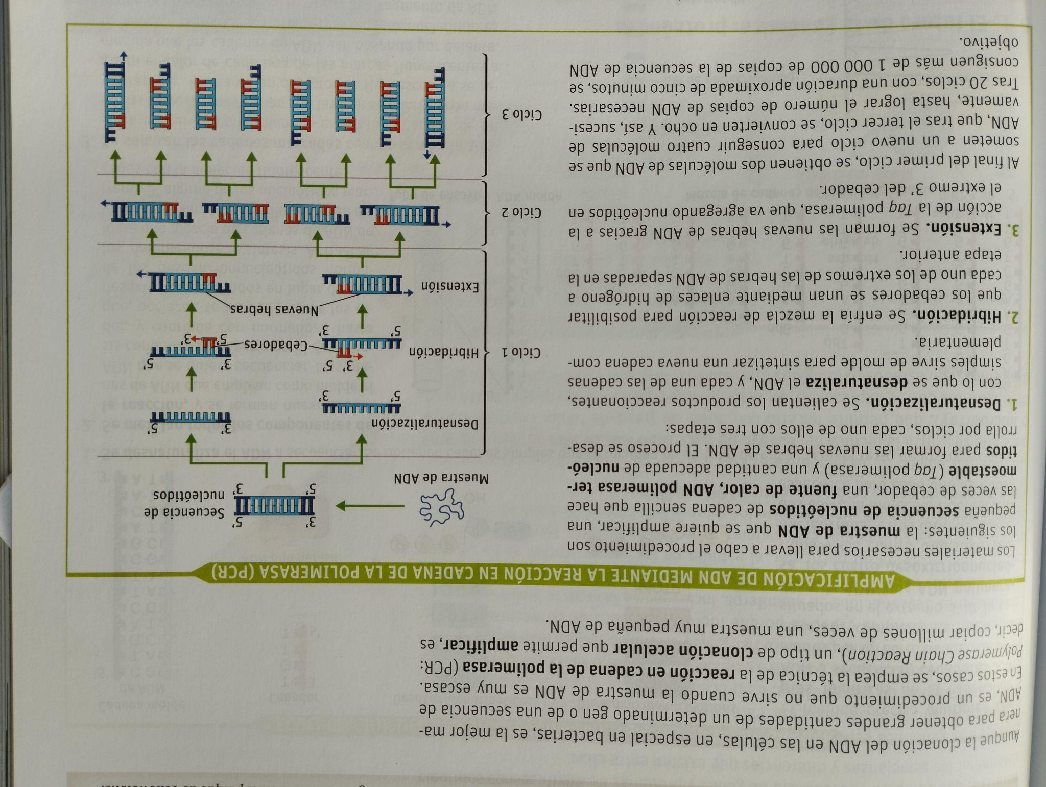

Slide 30
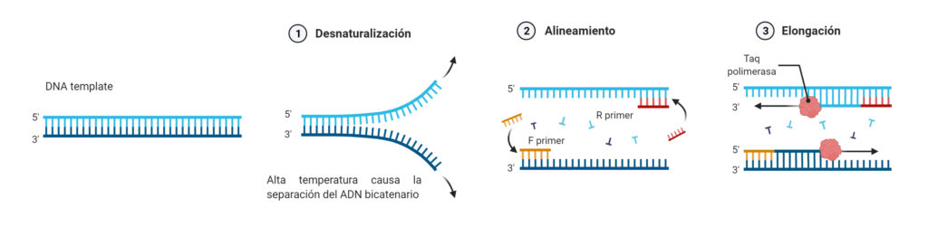

Slide 31
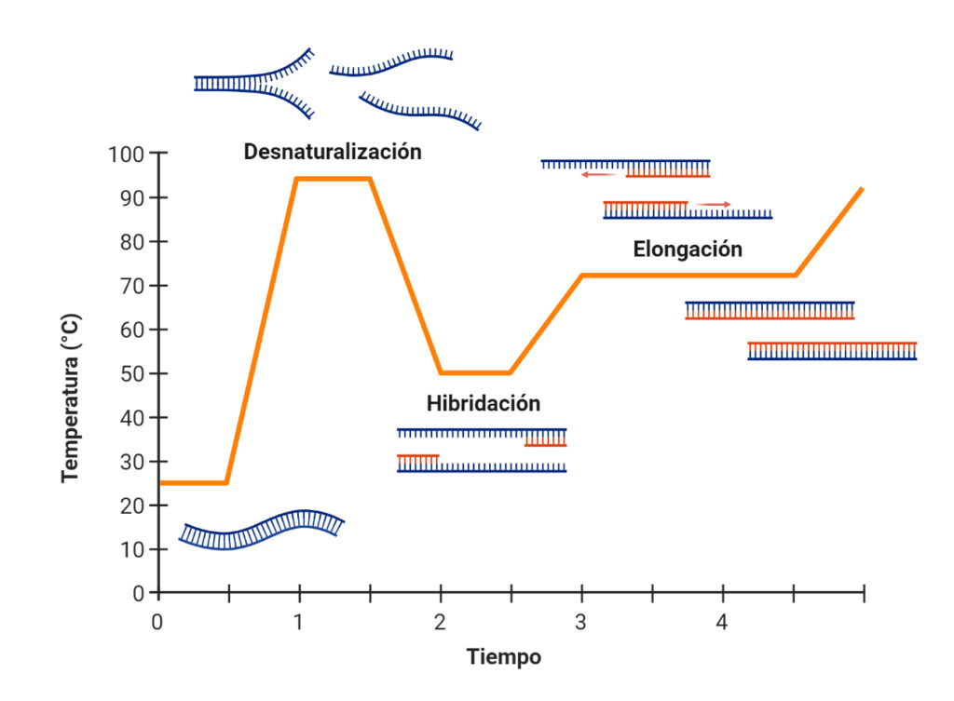

Slide 32
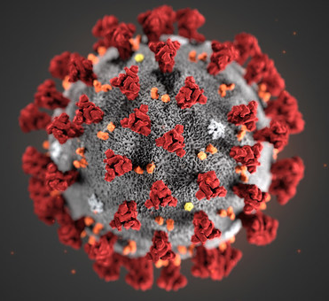
PCR E CORONAVIRUS: TEMOS CURIOSIDADE SOBRE A APLICACIÓN DA PCR NA DETECCIÓN DO CORONAVIRUS?
Unhas notas sobre os virus:
Os virus son partículas que están formadas unicamente por proteínas e material xenético, que pode ser ADN ou ARN. O seu obxectivo é infectar outras células para, empregando (“usurpando”) a súa maquinaria celular, facer réplicas de si mesmo.
Como? Introduce o seu ADN no ADN da célula infectada e deixa que esta se replique, copiando unha e outra vez o material xenético do virus. Deste xeito a célula infectada acabará sintetizando as proteínas que compoñen o virus. Tendo proteínas e copias do material xenético, múltiples copias do virus pódense ensamblar, continuando co proceso de infección.
SARS-CoV-2 é o virus que provoca a enfermidade COVID-19. É un virus da familia dos coronavirus que ten como material xenético ARN.

Slide 33
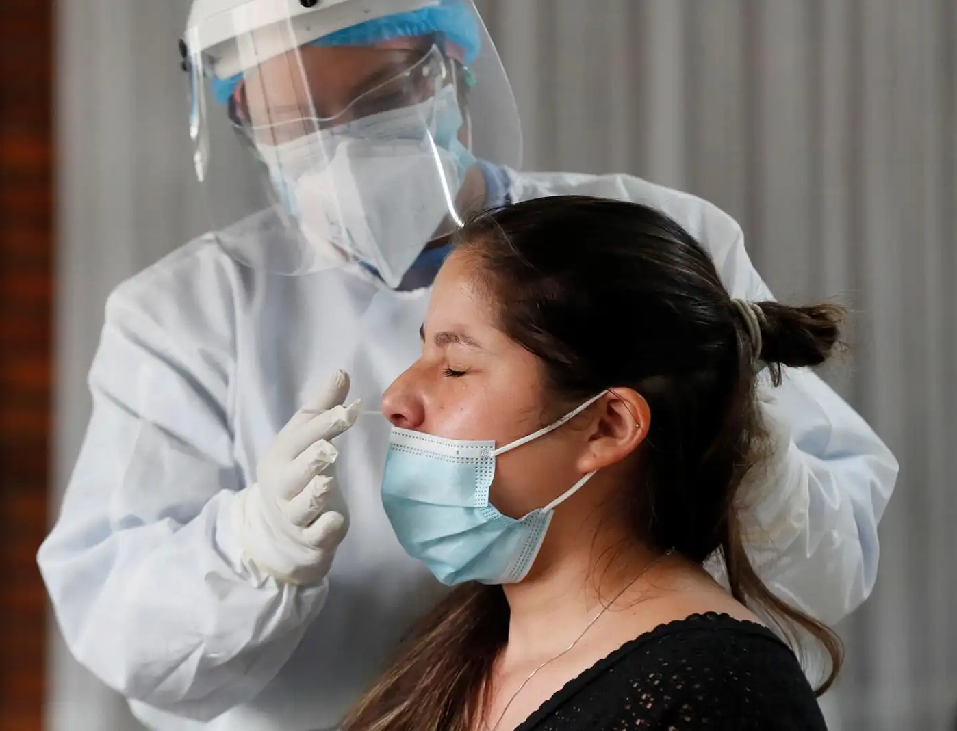
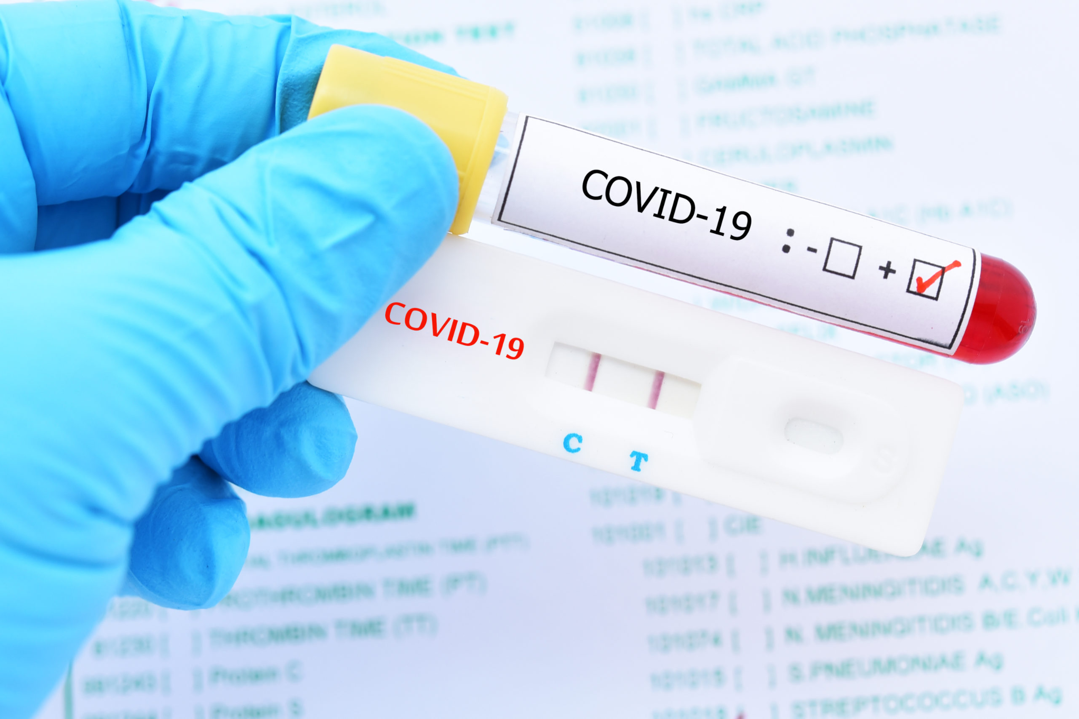
PCR E CORONAVIRUS: RT-PCR EN TEMPO REAL.
Extráese unha mostra dunha parte do corpo onde se acumule o virus: nariz ou gorxa.
Recupérase cun tratamento o ARN desa mostra, que será tanto ARN da persoa como do posible virus.
Lévase a cabo a transcripción inversa do ARN co enzima transcriptasa inversa. Obtense ADN da persoa e posiblemente do virus.
O ADN obtido vai ser sometido a un proceso de amplificación (PCR) que consiste na sucesión de ciclos de calor e arrefriamento para facer copias coa axuda da polimerase.
No proceso de amplificación introdúcense ademais fragmentos de ADN que son complementarios a partes do ADN do virus. Algúns destes fragmentos actuarán como cebadores e outros actuarán como marcadores fluorescentes.
A PCR completa consta de 35 ciclos calor-frío, ó longo dos cales crearanse 35 millóns de copias do ADN. A medida que se van creando copias, os marcadores vanse unindo ao ADN vírico (se é que existe), emitindo fluorescencia. O proceso toma 3 horas.
A proba é en tempo real. Despois de cada ciclo mídese a intensidade da fluorescencia. Se existe infección e está avanzada, serán necesarios poucos ciclos para detectala.
Fonte: https://www.iaea.org/es/newscenter/news/pcr-en-tiempo-real-covid-19

Slide 34
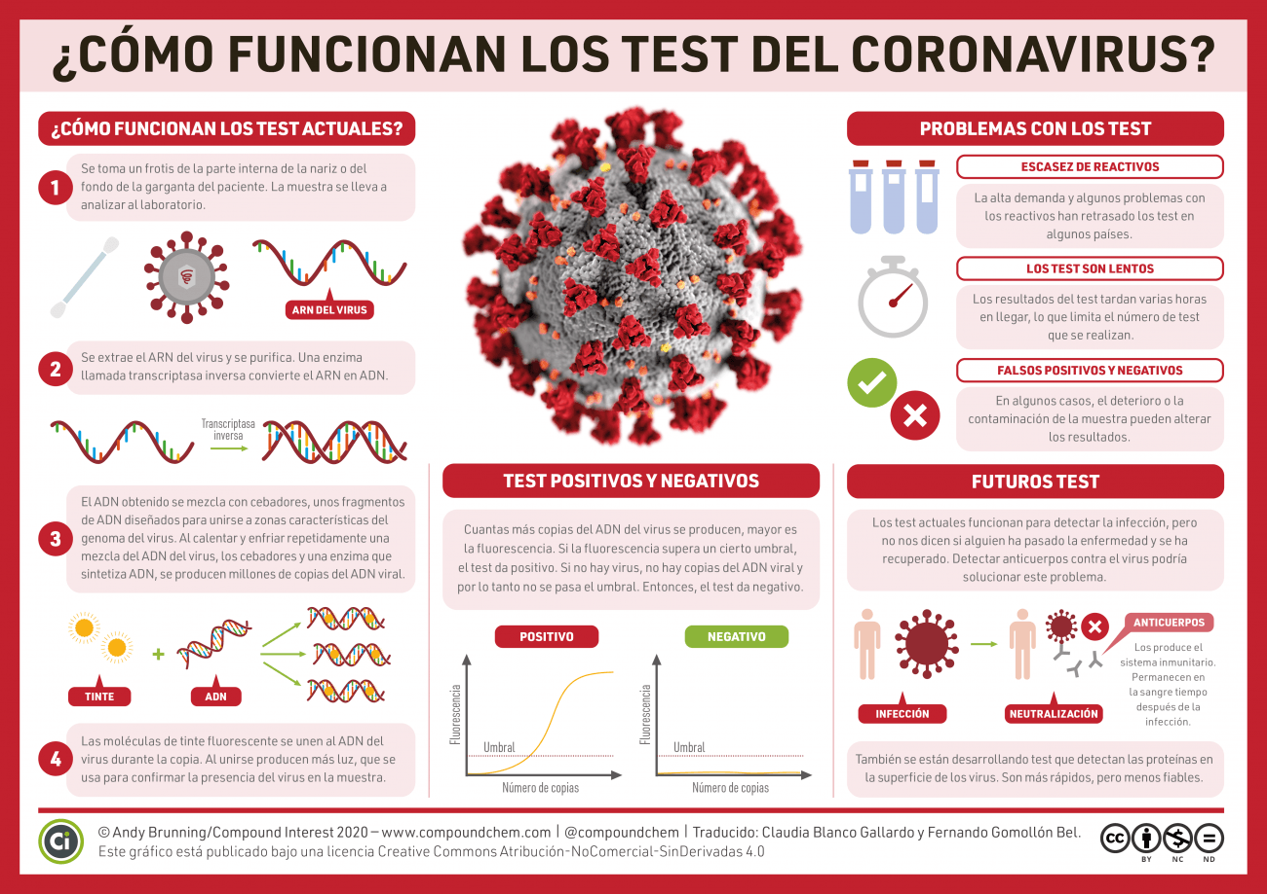

Slide 35
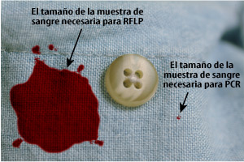
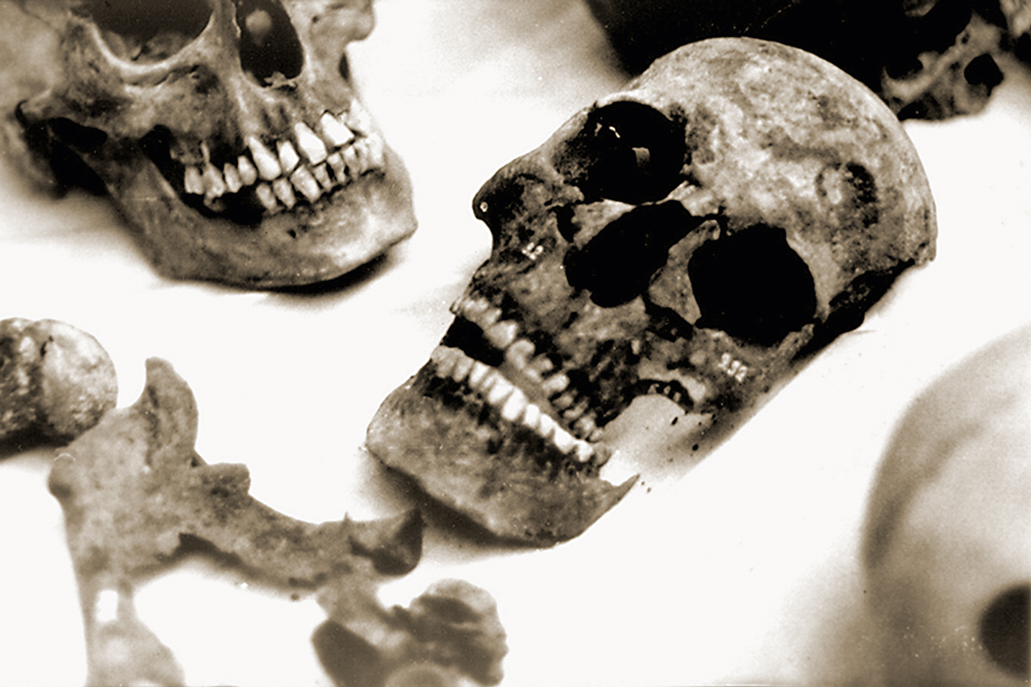
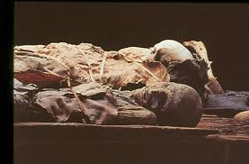
OUTRAS APLICACIÓNS DA PCR:
SAÚDE: O uso da PCR permitiu amplificar unha grande cantidade de xenes asociados a enfermidades xenéticas e dexenerativas, coma a hemofilia e a fibrose quística. Esta técnica combínase coa secuenciación, que permite ler a secuencia de nucleótidos dun xene.
CIENCIA FORENSE: a PCR permite amplificar pequenas mostras de ADN que poden estar presentes en esceas de crimes, en lugares onde houbo accidentes graves que deixaron restos humáns, en recoñecemento de restos humáns de fosas comúns en guerras, estudo de restos históricos (momias, neandertais, …) ou en probas de paternidade.

Slide 36
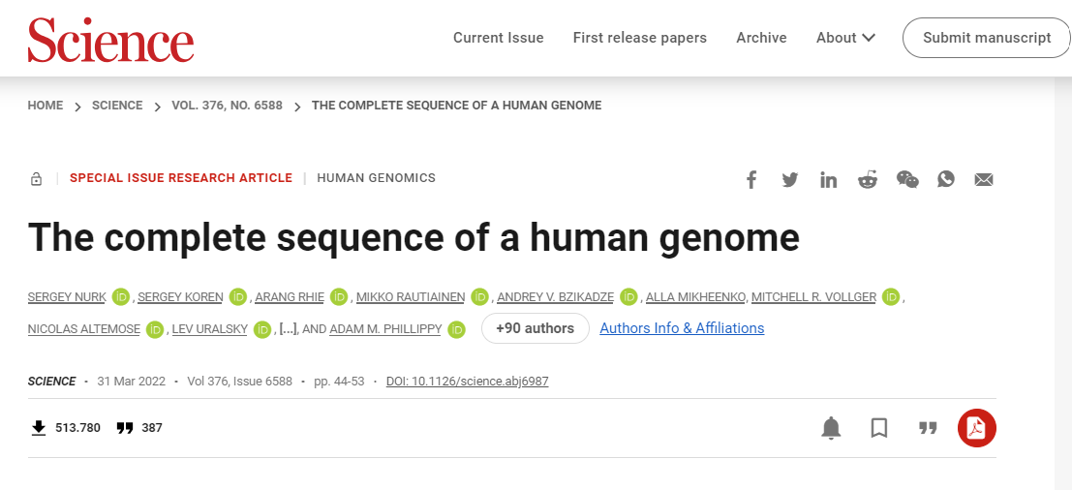
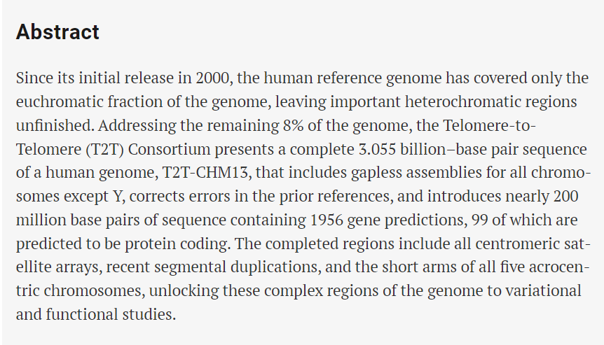

Slide 37
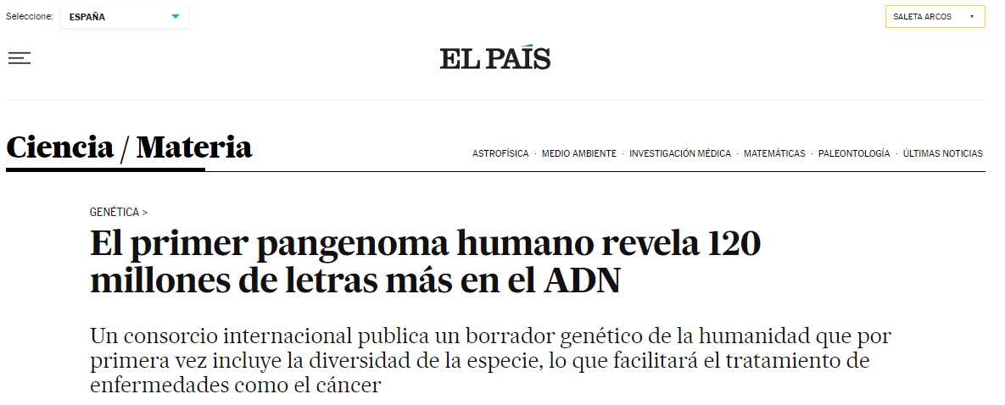
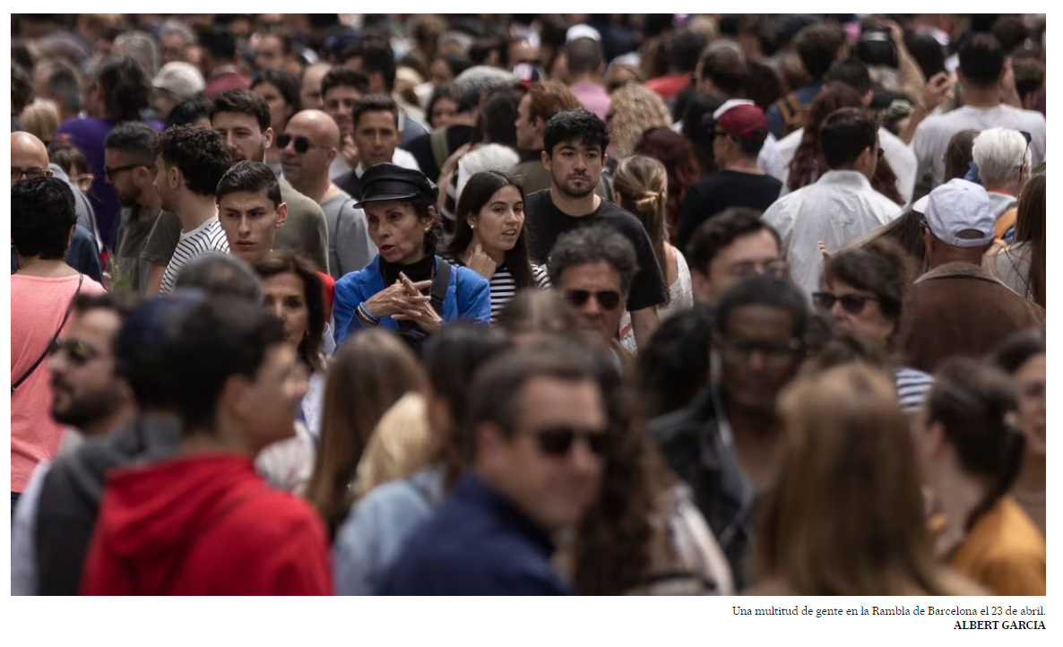
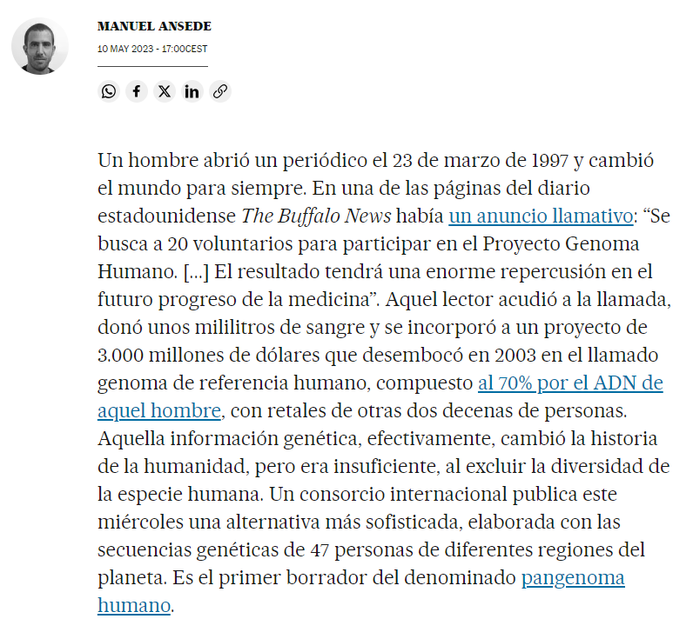
https://elpais.com/ciencia/2023-05-10/el-primer-pangenoma-humano-revela-120-millones-de-letras-mas-en-el-adn.html

Slide 38
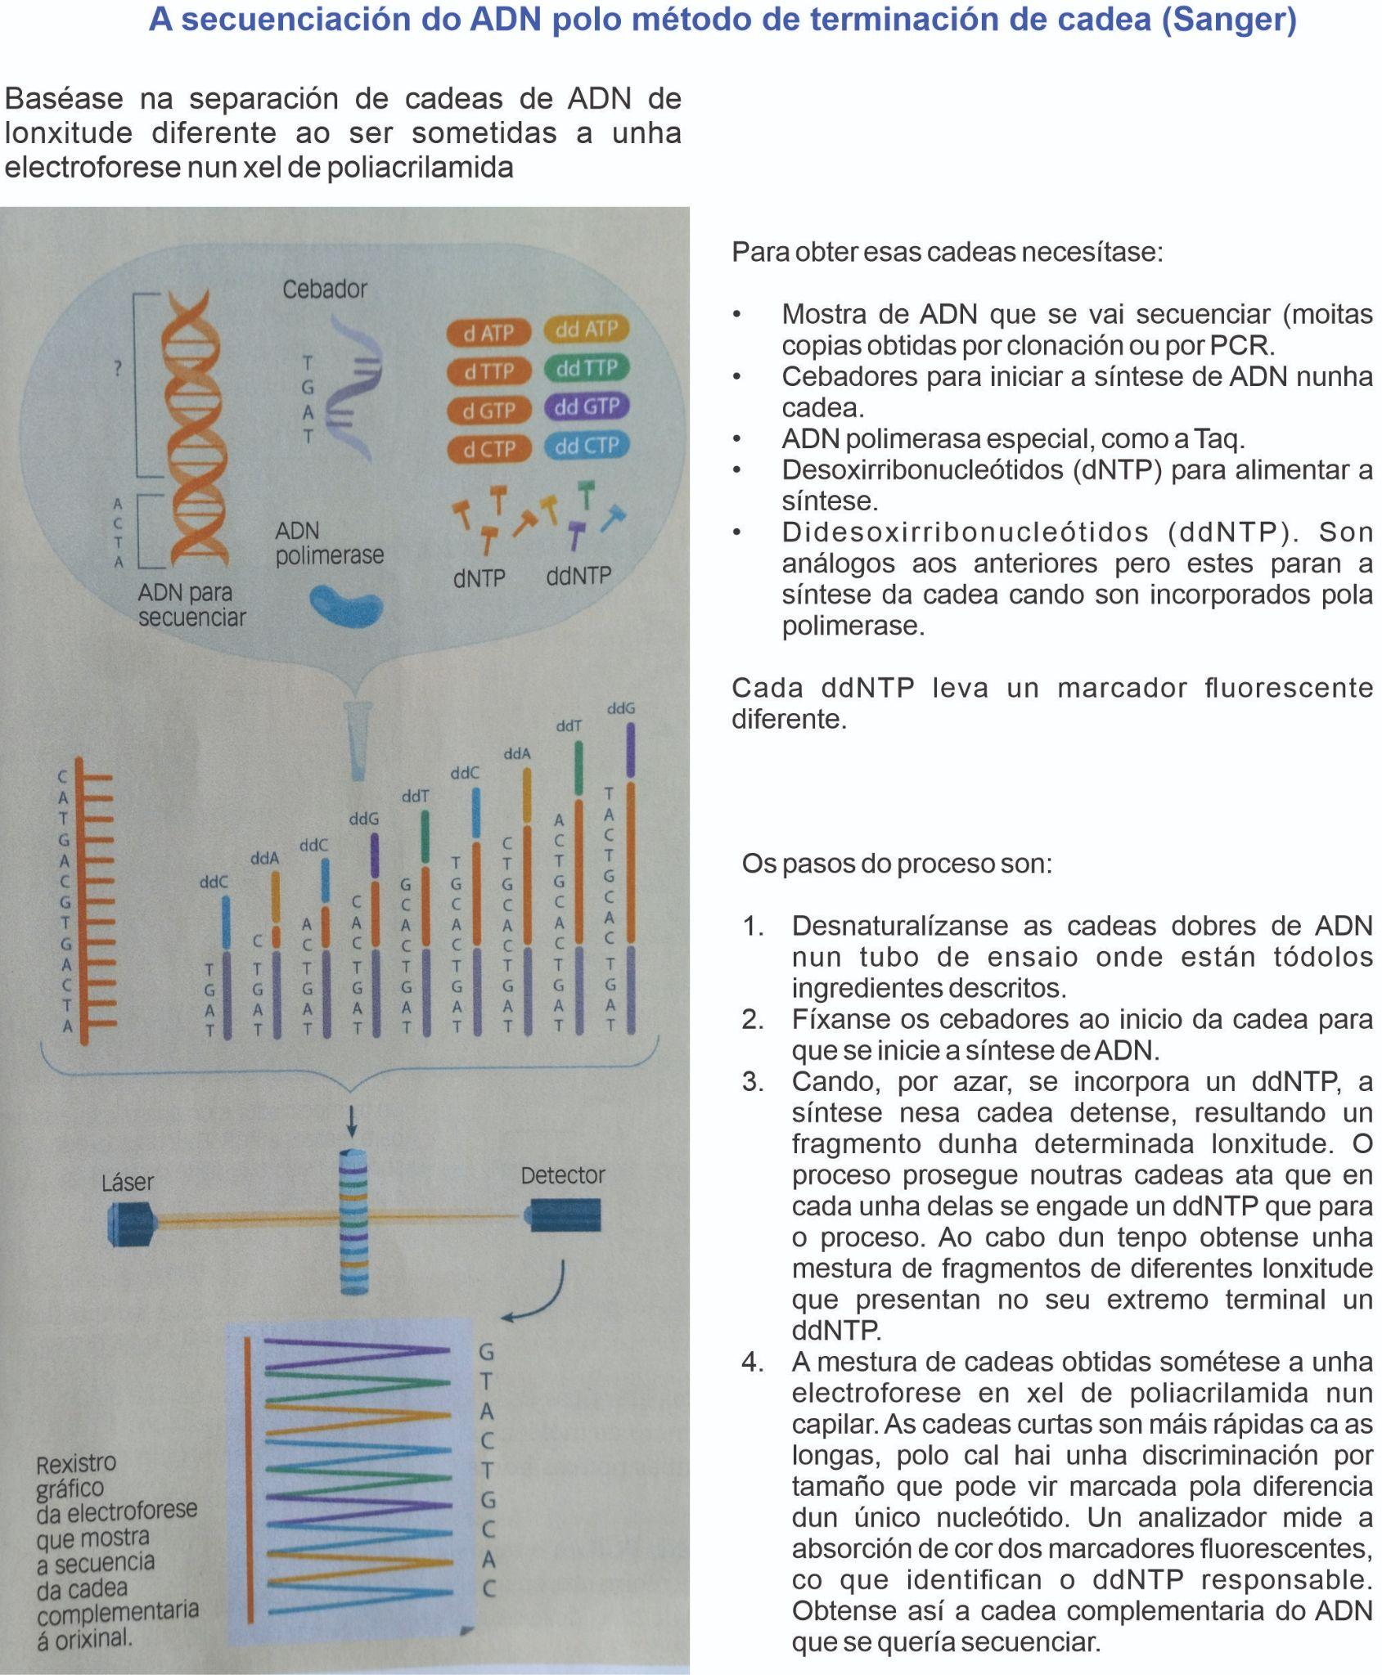
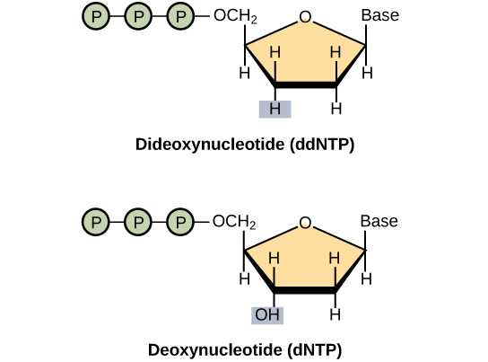
SECUENCIACIÓN ADN (Sanger, 1974). Lectura ordeada da secuencia de nucleótidos que compoñen un ADN.
QUE SE PRECISA?
Múltiples copias do ADN que se quere secuenciar (PCR).
Fragmentos de ADN cebador.
Enzimas que se encarguen de ir engadindo os nucleótidos complementarios: ADN polimerasa.
Nucleótidos (desoxirribonucleótidos): dNTP (dATP, dTTP, dCTP e dGTP), para ir creando unha cadea complementaria.
Didesoxirribonucleótidos (ddNTP): son nucleótidos que frenarán o crecemento da cadea complementaria. Están marcados con fluorescencia, cada un dunha cor diferente:
ddATP, ddTTP, ddCTP e ddGTP

Slide 39
COMO FUNCIONA?
O ADN a secuenciar é desnaturalizado (miles de copias).
As copias son introducidas nun tubo de ensaio con tódalas moléculas necesarias.
Os cebadores únense ós diferentes fragmentos e comeza a síntese de cadeas complementarias mediante a unión de dNTP, en cada momento o que corresponda (A, T, C ou G).
Cando de forma casual se produce a unión dun ddNTP, a síntese da cadea complementaria para. No extremo desas moléculas vai quedar un nucleótido identificable pola súa cor.
Obtéñense así múltiples fragmentos de ADN de diferentes lonxitudes, sendo as diferencias entre unhas e outras dun único nucleótido.

Slide 40
COMO FUNCIONA?
O conxunto de moléculas obtidas son sometidas a un electroforese en xel de poliacrilamida nun tubo capilar. A electroforese é un método que permite separar moléculas polo seu tamaño usando un campo eléctrico.
As moléculas van quedar logo ordenadas polo seu tamaño, cunha diferencia dun nucleótido entre cada unha delas xa que as curtas corren máis que as longas.
Un detector vai rexistrar as cores dos nucleótidos que pechan cada fragmento de ADN complementario, completando así a lectura da secuencia.

Slide 41
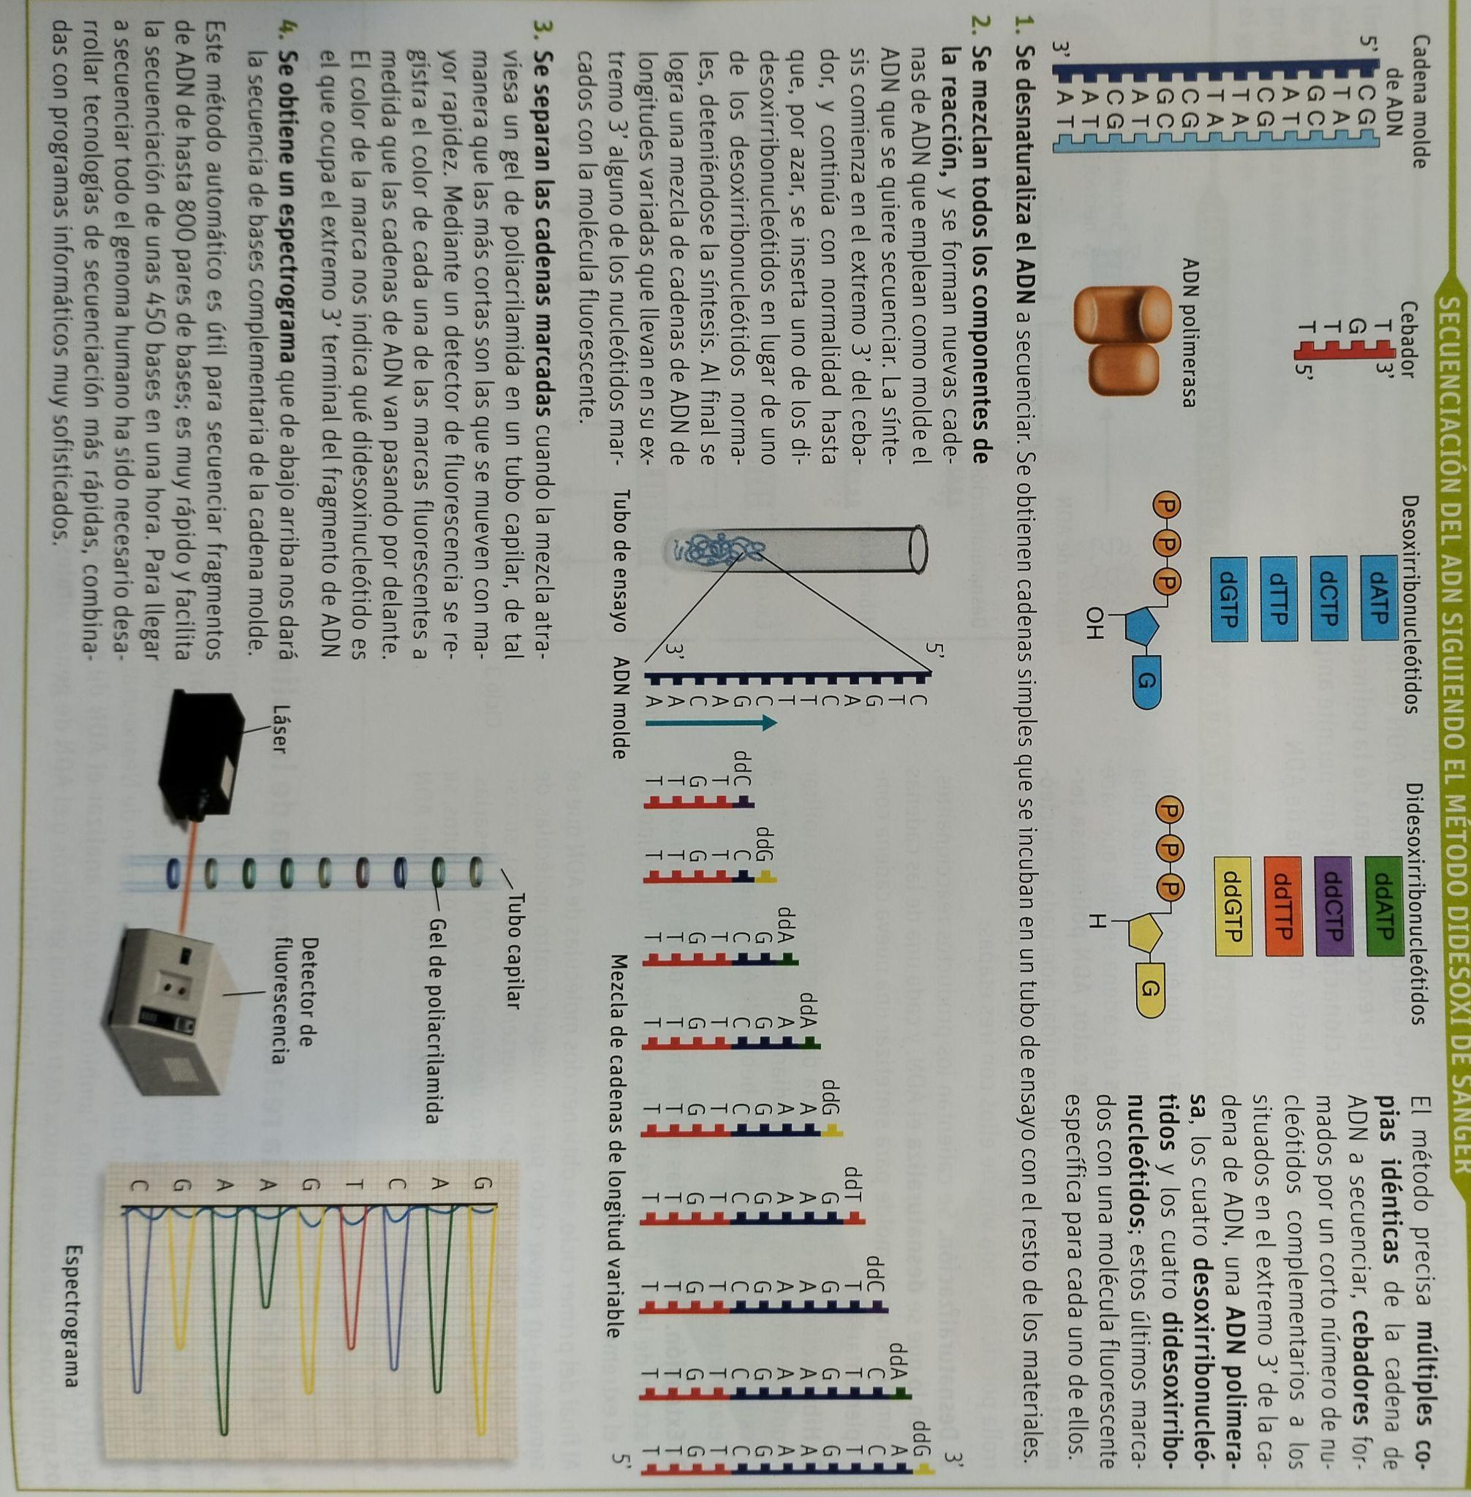

Slide 42
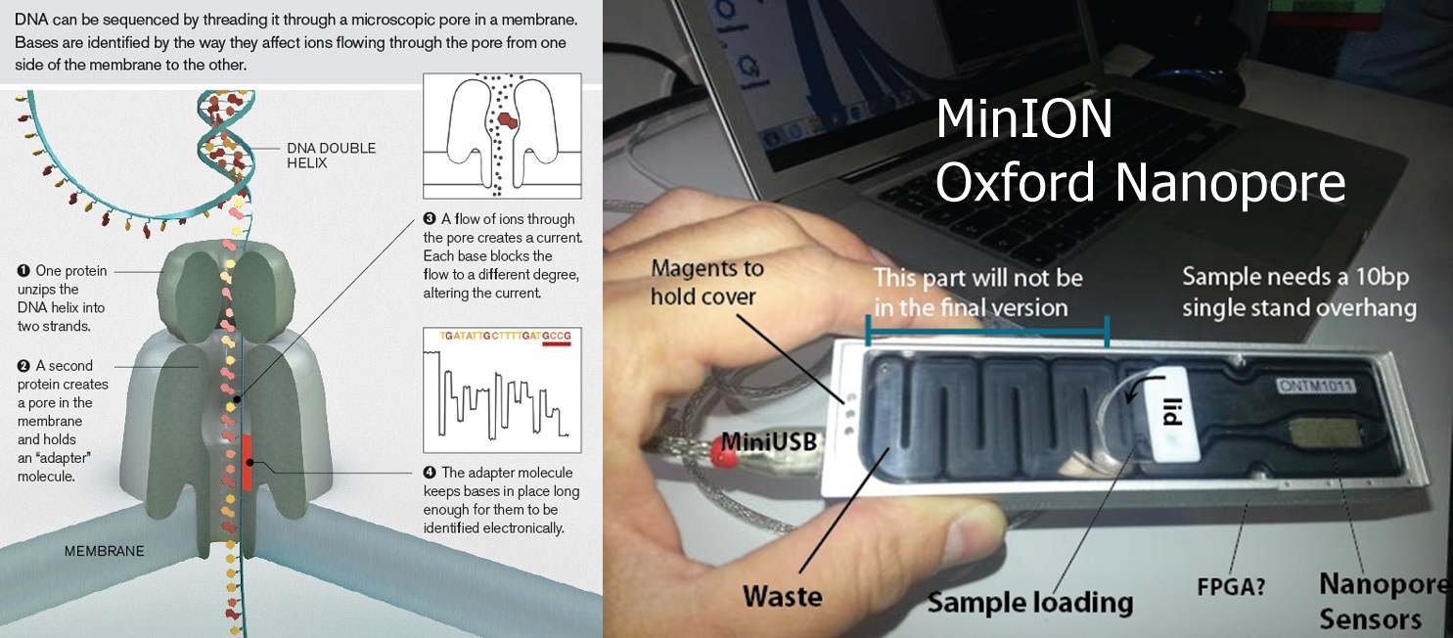
ENXEÑARÍA XENÉTICA: SECUENCIACIÓN ADN
Secuenciadores de terceira xeración: secuenciación dunha única molécula de ADN en tempo real, baseada na fragmentación do ADN e o traballo en paralelo con diferentes fragmentos. Non é necesaria a etapa da PCR, que pode levar á acumulación de erros. Son técnicas moi modernas, en tempo real e moito máis baratas. Entre elas está a tecnoloxía de secuenciación mediante nanoporos

Slide 43


ENXEÑARÍA XENÉTICA: SECUENCIACIÓN ADN
Sanger, 1974
Haemophilus influenzae: cocobacilos (bacteria) que provocan diferentes enfermidades, entre elas meninxite, sinusite, etc. Foi o primeiro organismo vivo en ser secuenciado (1995); conta con 1.830.121 pares de bases.
Caenorhabditis elegans: nemátodo (animal) de 1 mm de lonxitude.
C. elegans fue el primer organismo multicelular cuyo genoma pudo secuenciarse completo. Un primer esbozo avanzado de su secuencia se publicó en 1998, con ciertos vacíos por corregir (fue totalmente corregida en octubre de 2002). Se descubrió que el genoma del C. elegans posee cerca de 97 millones de pares de bases nitrogenadas, y alrededor de 20 000 genes; de los cuales aproximadamente el 40% coinciden con los de humanos (y entre el 60-80% de los genes humanos coinciden con los de C. elegans).

Slide 44
https://elpais.com/ciencia/2023-05-10/el-primer-pangenoma-humano-revela-120-millones-de-letras-mas-en-el-adn.html

Slide 45
ENXEÑARÍA XENÉTICA: IDENTIFICACIÓN DOS XENES QUE SE EXPRESAN
O ADN é moi longo e está formado por unha grande cantidade de xenes pero non todos se expresan. Cales deles si o fan? Que función cumpre a proteína correspondente a cada xene que se expresa? Estas preguntas e outras moitas son respondidas pola xenómica, que é o estudo do xenoma dun organismo no seu conxunto. Ten varias ramas:
Xenómica estrutural: busca coñecer a secuencia dun ADN.
Xenómica funcional: estuda a función biolóxica dos xenes, a súa regulación e os seus produtos.
Xenómica comparativa: compara secuencias de xenes e proteínas en diferentes especies para determinar similitudes e diferencias.
Hai xenes que teñen funcións descoñecidas e para averigualas o que se fai é desactivalos, empregando ratóns ko (knock-out).
Tamén é necesario comprender en que circunstancias un xene se expresa, xa que a frecuencia de expresión pode variar segundo o medio ambiente e segundo o tipo de tecido. Para elo se emprega a seguinte técnica:

Slide 46


Slide 47

ENXEÑARÍA XENÉTICA: CLONACIÓN EN ORGANISMOS PLURICELULARES
Un clon é un organismo xeneticamente idéntico a outro do cal procede. Organismo unicelulares e plantas clónanse de forma natural, xa que se poden reproducir asexualmente. E os mamíferos? Podemos clonar mamíferos? Si.

Slide 48

CLONACIÓN EN ORGANISMOS PLURICELULARES: MAMÍFEROS. CLONACIÓN REPRODUTIVA.
A primeira foi a ovella Dolly (1997).

Slide 49



QUE ANIMAIS SE CLONARON ATA AGORA?

Slide 50



El País: mono clonado.

Slide 51



Quero ó meu can de volta

Slide 52



Resucitar lobos xigantes

Slide 53

ENXEÑARÍA XENÉTICA: CLONACIÓN DE CÉLULAS NAI
Células nai: son aquelas células que teñen a capacidade ilimitada de multiplicarse e diferenciarse en calquera dos 200 tipos celulares que compoñen os diferentes tecidos nos animais. Existen diferentes tipos de células nai:
CÉLULAS TOTIPOTENTES
CÉLULAS PLURIPOTENTES
CÉLULAS MULTIPOTENTES
Poden producir tódolos tipos de tecidos que compoñen un indviduo e máis a placenta. Pode crear un ser vivo. CIGOTO
Poden producir células especializadas de tódolos tipos, pero non un organismo. P.ex.: células do blastocito (embrión de 5-6 días)
Unicamente poden producir células especializadas da súa propia linaxe. P.ex.: células da médula ósea poden producir células sanguíneas.

Slide 54

ENXEÑARÍA XENÉTICA: CLONACIÓN DE CÉLULAS NAI
Fecundación:
óvulo + espermatozoide= cigoto
Cigoto
(célula totipotente)
División
4 ou 5 días estará formado por 150 células pluripotentes
Diferenciación celular: organismo complexo con células diferenciadas, algunhas delas multipotentes.

Slide 55
ENXEÑARÍA XENÉTICA: CLONACIÓN DE CÉLULAS NAI
A enxeñaría xenética permite clonar células nai (pluripotentes e multipotentes) dun organismo, para sintetizar tecidos con obxectivos terapéuticos.
COMO?
Traballos con embrións humanos de 5-6 días fecundados en laboratorio (blastocitos). As células nai pluripotentes dese embrión son enucleadas e nelas é introducido o núcleo dunha célua somática. Creánse células pluripotentes, capaces de crear tecidos que poden ser empregados para substituir os tecidos danados sen ocasionar rexeitamento. Clonación terapéutica.
Traballos con células nai multipotentes adultas permiten obter determinados tipos de células. Por exemplo as células nai da médula ósea son empregadas para crear en laboratorio células sanguíneas que tampouco serán rexeitadas polo doente (leucemia).
PROBLEMAS? Éticos no caso dos embrións humanos.

Slide 56

ENXEÑARÍA XENÉTICA: CLONACIÓN DE CÉLULAS NAI. Reprogramación.
Os traballos de Yamanaka e o seu equipo viñeron a revolucionar o mundo da clonación de células nai en 2006. Desenvolveron unha técnica que permite obter células nai a partir da reprogramación de células adultas especializadas. Creáronse así as células pluripotentes inducidas IPS.
2006: obtención das primeiras IPS a partir de fibroblastos da pel de rato
(células do tecido conectivo).
2008: mesmo logro pero con células humanas.
2012: Nobel de Medicina para Yamanaka.
O método consiste en introducir xenes de células nai pluripotentes en
células somáticas especializadas, empregando para elo retrovirus como vectores.

Slide 57

ENXEÑARÍA XENÉTICA: EDICIÓN XENÉTICA
A edición xenética comprende tódolos procedementos precisos para a inactivación ou modificación dun xene. Actualmente o sistema máis preciso é o sistema CRISPR-Cas, descuberto polo microbiólogo español Francisco Juan Martínez Mojica, da Universidade de Alicante.

Slide 58


Slide 59


Slide 60


Slide 61

COMO SE APLICA O SISTEMA CRISPR-Cas Á EDICIÓN XENÉTICA
Unha vez coñecida a capacidade das proteínas Cas para unirse a xenes por puntos moi concretos e cortalas, as Cas empezaron a usarse como ferramentas de edición. Esta proposta serviu ás bioquímicas Charpentier (Francia) e Doudna (USA) para gañar o premio Nobel de Química no 2020.
Para editar un xene, é dicir, para inactivar ou cambiar algunha das súas letras:
Introdúcese na célula na que está o xene que se quere editar un ARN que porta a información para sintetizar unha Cas concreta.
Tamén se introduce o ARN complementario ó xenes que se quere editar.
O ARN vaise traducir, sintetizando a Cas.
Cas e ARN complementario vanse unir. Entran no núcleo.
Únense ao ADN pola parte de interese (xene a editar).
A proteína Cas vai cortar o ADN polo punto exacto que se pretendía.
A célula vai tratar de arreglar a falla, engadindo nucleótidos

Slide 62

COMO SE APLICA O SISTEMA CRISPR-Cas Á EDICIÓN XENÉTICA
Cando se pon en marcha o sistema de reparacion poden suceder dúas situacións:
Reparación ao azar: os enzimas engaden novos nucleótidos ao azar. O cromosoma recupera a estabilidade pero perde a información do xene. Ese xene queda anulado.
Reparación dirixida: engádese un fragmento de ADN moi similar ó orixinal, que varíe unicamente naqueles nucleótidos que interesa cambiar. Ese fragmento vai ser empregado como molde na reparación, de forma que os cambios van quedar integrados no ADN.

Slide 63

COMO SE APLICA O SISTEMA CRISPR-Cas Á EDICIÓN XENÉTICA

Slide 64
COMO SE APLICA O SISTEMA CRISPR-Cas Á EDICIÓN XENÉTICA
cOMO SE EDITAN XENES. EL PAIS.
Creados ratones lanudos El País

Slide 65


APLICACIÓNS DA BIOTECNOLOXÍA: SAÚDE
Terapia xénica: introdución en células nai adultas de xenes sans para contrarrestar a acción dalgún que non estea a funcionar correctamente. Tratamentos persoalizados. Emprégase no tratamento de enfermidades hereditarias que non se solucionan mediante a introdución de novas proteínas; tamén está empezando a ensaiarse na loita contra o cancro (p.ex. inserción de xenes suicidas en células tumorais).
Estudo dos SNP: os SNP son secuencias comúns en diferentes persoas que difiren nun único nucleótido. A súa localización e análise permite comparar estes SNP e relacionalos coa presenza dalgunha enfermidade. Permite facer diagnósticos precoces.

Slide 66
APLICACIÓNS DA BIOTECNOLOXÍA: SAÚDE
Edición xenética mediante CRISPR-Cas: permite correxir erros no ADN a nivel nucleótido, sendo empregado para reparar xenes que non están funcionando e que producen enfermidades. Xa se está a empregar no tratamento de enfermidades raras. Exemplos: anemia falciforme (tratamento aprobado en USA), beta talasemia e anxioedema hereditario.
Aplicacións da PCR: o grande aporte da PCR é que permite facer millóns de copias de xenes relacionados con enfermidades, grazas ao cal puideron ser secuenciados, facilitando a diagnose e os tratamentos. Tamén é útil na localización de virus, coma o SARS-Cov.
Produción de fármacos: a clonación de xenes humanos en bacterias permitiu obter importantes fármacos, coma a insulina, a hormona do crecemento. Tamén se introducen xenes humanos de interese en animais de granxa para que sinteticen as proteínas correspondentes no seu leite (animais transxénicos). Tamén na síntese de vacinas.
CRISPR Cas e anemia falciforme

Slide 67

APLICACIÓNS DA BIOTECNOLOXÍA. CIENCIA FORENSE
Amplificación de pequenas mostras de ADN (PCR) e comparación co ADN doutras persoas para resolver crimes, violacións, probas de paternidade, recoñecemento de restos humanos despois de accidentes ou guerras, identificación de familiares nas fosas da guerra civil...
A técnica concreta é a da pegada xenética individual. Os seres humáns compartimos un 99.9% do material xenético e diferimos no 0.1% restante, localizado en rexións concretas e coñecidas do ADN. Eses son os fragmentos que se aillan e se comparan.

Slide 68


Slide 69

APLICACIÓNS DA BIOTECNOLOXÍA. MEDIO AMBIENTE
Biorremediación: absorción de contaminantes (metais pesados, hidrocarburos, etc) por parte de seres vivos, comunmente microorganismos e plantas. Pódese acelerar o crecemento de bacterias mediante a manipulación dos seus xenes.
Descontaminación de solos.
Descontaminación de augas residuais.
Descontaminación de vertidos de hidrocarburos.
Descontaminación de metais pesados

Slide 70


APLICACIÓNS DA BIOTECNOLOXÍA. ANTROPOLOXÍA.
A comparación do ADN permite establecer relacións de parentesco entre diferentes especies do xénero Homo, por exemplo H. neanderthalensis e H. sapiens e tamén se houbo mestura entre elas.
Reconstrucción de un esqueleto de neandertal (derecha) y otro de un hombre moderno, de una exhibición sobre Atapuerca en el Museo de Historia Natural de Nueva York.

Slide 71

APLICACIÓNS DA BIOTECNOLOXÍA. AGRICULTURA E GANDARÍA
OMX (organismos modificados xeneticamente) son organismos cuxo ADN foi modificado mediante técnicas de biotecnoloxía.
Organismos transxénicos son organismos que teñen incorporados fragmentos de ADN doutro ser vivo.
Que exemplos temos na agricultura?
Plantas transxénicas resistentes a pragas.
Plantas resistentes ás secas.
Plantas transxénicas de crecemento rápido e froito máis abundante.
Un vector amplamente empregado é a bacteria Agrobacterium tumefaciens, que ten gran facilidade para infectar células vexetais, transferíndolle o seu ADN e causando enfermidades en plantas (crecemento de agallas). É empregada en enxeñaría xenética para transferir xenes alleos en plantas. PLANTAS TRANSXÉNICAS.
A. tumefaciens adheríndose a células de cenoura.

Slide 72

APLICACIÓNS DA BIOTECNOLOXÍA. AGRICULTURA E GANDARÍA

Slide 73


APLICACIÓNS DA BIOTECNOLOXÍA. GANDARÍA E ACUICULTURA
Obxectivos:
Mellora do valor nutricional do leite e da carne.
Mellora na cantidade de leite e carne.
Resistencia a enfermidades.
Velocidade de crecemento.
Técnicas empregadas:
Inseminación artificial, ovulación múltiple e transplante de embrións, aceleran a velocidade do melloramento xenético e aumentan o número de animais.
Manipulación de xogos de cromosomas e reversión sexual en peixes: é posible tratar os ovos para seleccionar o sexo dos peixes que van resultar deles. Pode interesar un ou outro sexo pola maior talla, mellor sabor, rapidez no crecemento…
Enxeñaría xenética en gando e peixes: introdución de xenes alleos ou variación dos existentes. É posible que derive cara a creación de animais transxénicos en gando. En peixes trabállase sobre todo coa introdución da hormona do crecemento e coa introdución de xenes que aumentan a tolerancia ó frío.

Slide 74


APLICACIÓNS DA BIOTECNOLOXÍA. ALIMENTACIÓN E PROCESOS INDUSTRIAIS
Non podemos esquecer que hai técnicas en biotecnoloxía que se levan empregando milleiros de anos e que actualmente se desenvolven a nivel industrial, aparte das pequenas manufacturas que seguen existindo:
FABRICACIÓN DE LÁCTEOS; iogures, queixos, requeixón, etc. Baseado na fermentación láctica do leite levada a cabo por bacterias do xénero Lactobacillus.
FABRICACIÓN DE CERVEXA e outras bebidas alcohólicas, baseada na fermentación alcohólica da cebada levada a cabo por lévedos da especie Saccharomyces cerevisidae.
ELABORACIÓN INDUSTRIAL DE PAN: tamén a partir da fermentación alcohólica, neste caso de fariñas de cereal, polo mesmo lévedo.

Slide 75


ÉTICA E BIOTECNOLOXÍA.
Cultivo dos OMX e ecoloxismo.
Poden as plantas transxénicas hibridarse con outras cultivadas ou silvestres, transferíndolles á súa vez xenes exóxenos que afecten aos cultivos e ecosistemas?
Como poderán competir os pequenos agricultores cos propietarios de plantas OMX protexidas por patentes legais?
Poden estas plantas afectar á saúde humana?

Slide 76
ÉTICA E BIOTECNOLOXÍA.
Aplicacións en humanos:
Quen ten dereito a coñecer o xenoma dunha persoa?
Como exercer o dereito á intimidade xenómica?
Pode usarse ese xenoma en programas de saúde pública?
Hai risco de que o coñecemento de xenomas transcenda ao campo das relacións laborais?
COMITÉS ETICOS EN INVESTIGACIÓN

